Slide 1
T5 Máquinas moleculares

Slide 2
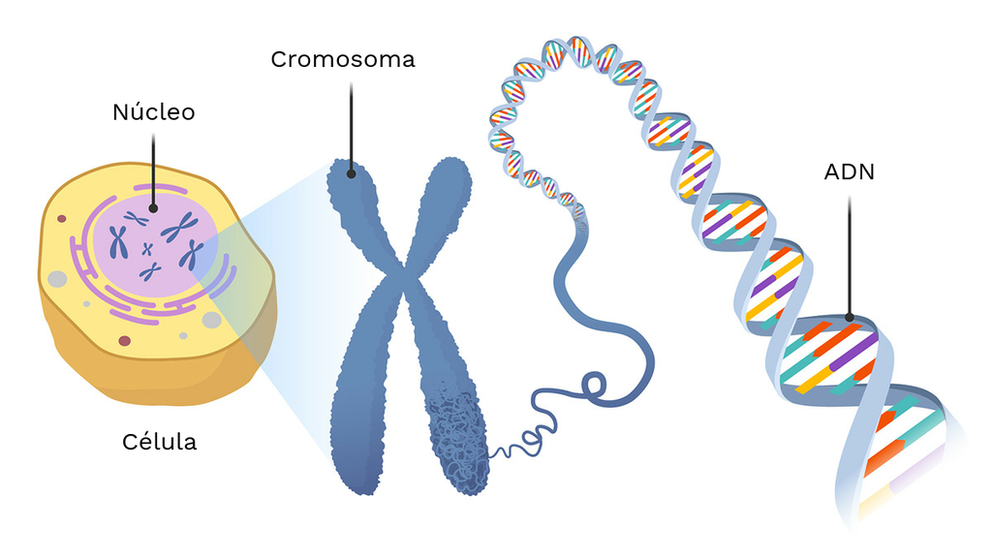
Ácido DesoxiRiboNucleico

Slide 3
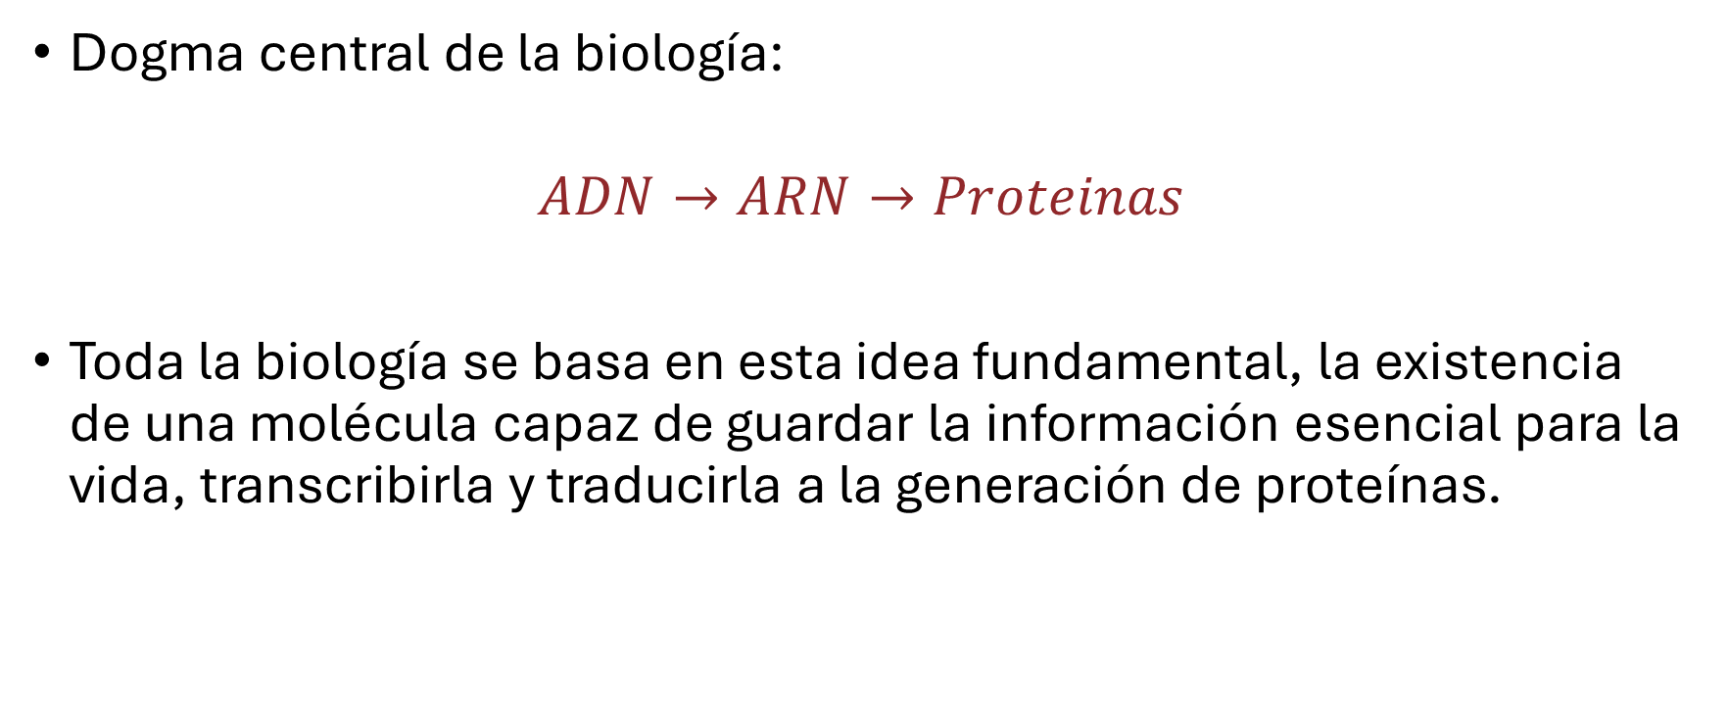
ADN
Dogma central de la biología:
$$ADN→ARN→Proteinas$$
Toda la biología se basa en esta idea fundamental, la existencia de una molécula capaz de guardar la información esencial para la vida, transcribirla y traducirla a la generación de proteínas.

Slide 4
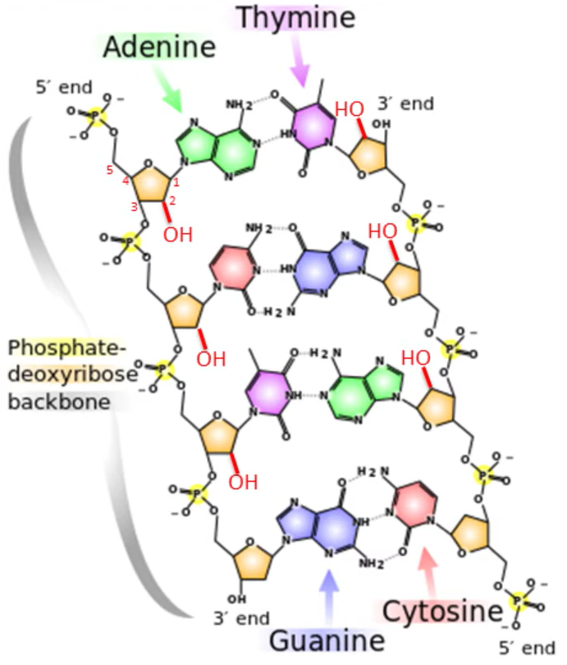
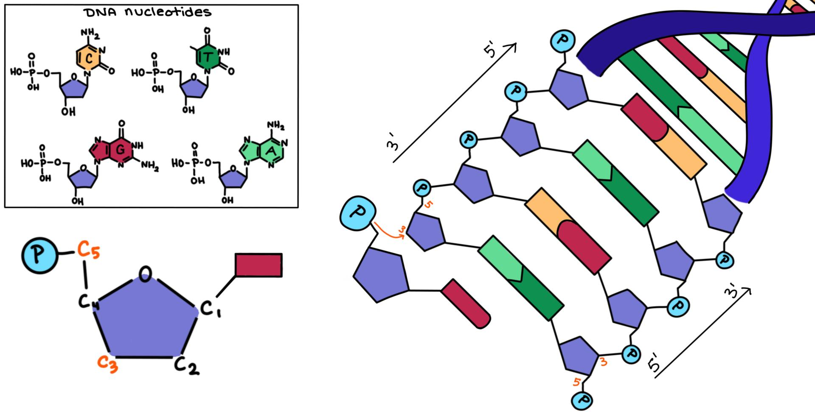
ADN

Slide 5
ADN
ADN: Es una serie de nucleótidos lineales, formados por un grupo fosfato, un azúcar y una base nitrogenada.
Hay 4 : la Adenina (A), Timina (T), Citosina (C), y la Guanina (G).

Slide 6
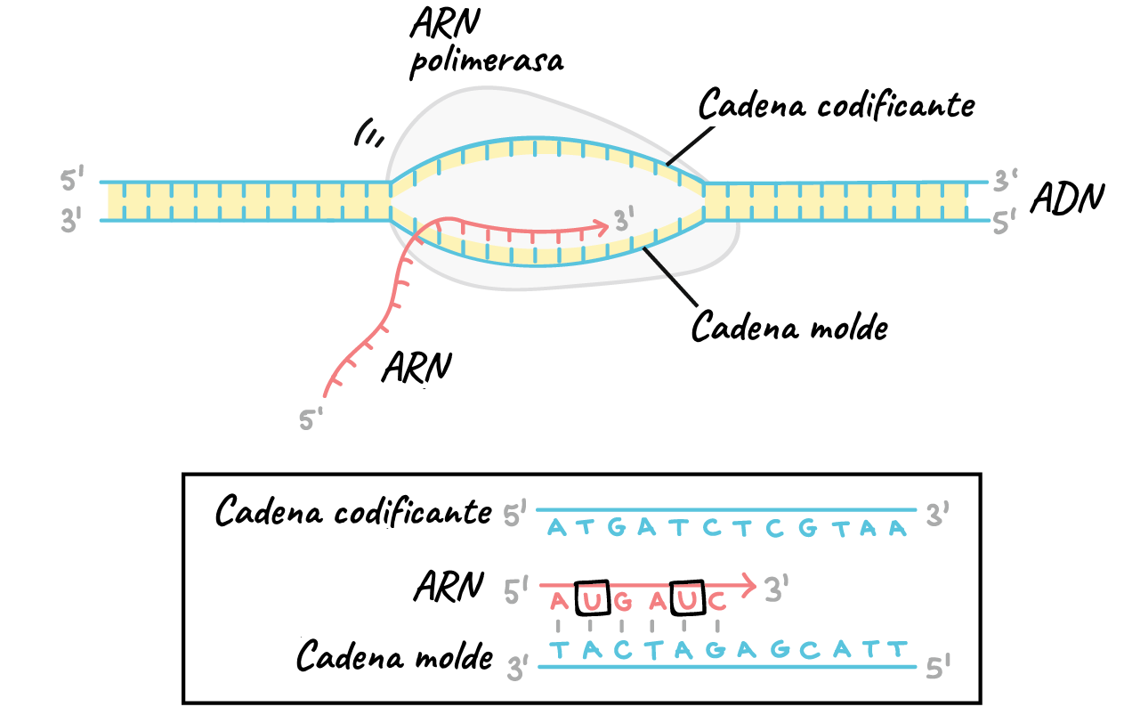
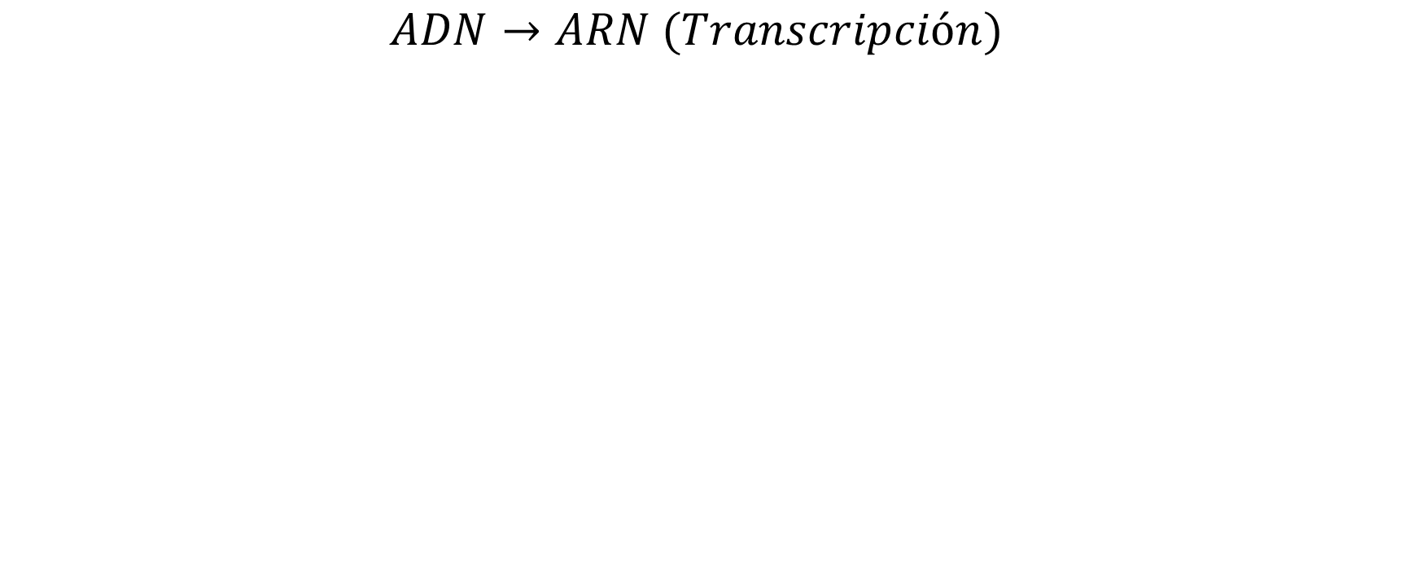
ADN
$$ADN→ARN (Transcripción)$$
El ARN que se codifica en este proceso se llama ARN mensajero.

Slide 7
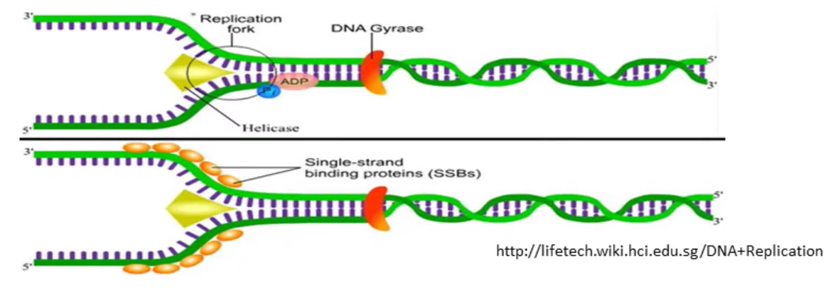
ADN
El ADN utiliza proteínas para desenrollarse y separarse, estas proteínas consumen ATP como hemos visto.

Slide 8
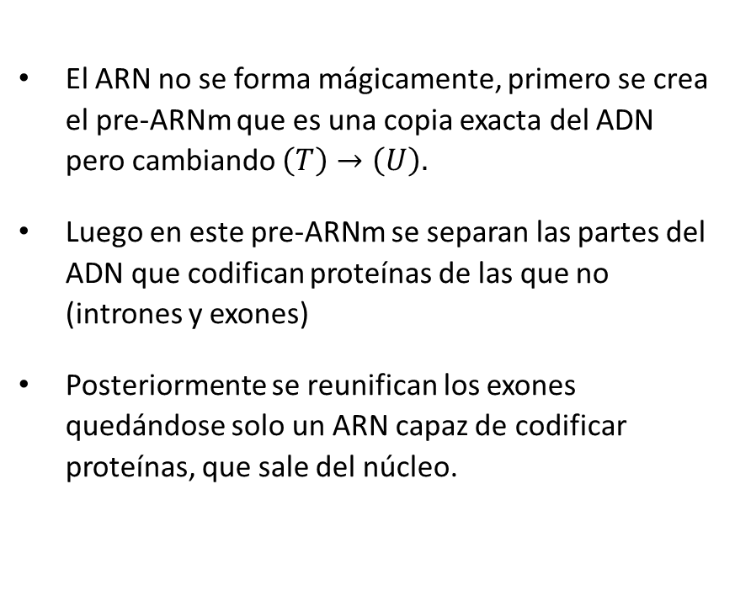
ADN
Replicación
celular
El ARN no se forma mágicamente, primero se crea el pre-ARNm que es una copia exacta del ADN pero cambiando $\left(T\right)→\left(U\right).$
Luego en este pre-ARNm se separan las partes del ADN que codifican proteínas de las que no (intrones y exones)
Posteriormente se reunifican los exones quedándose solo un ARN capaz de codificar proteínas, que sale del núcleo.
ADN
ADN
Transcripción
Dentro
del núcleo
ARN
Pre-ARNm
Fuera del
núcleo
Traducción
Proteinas

Slide 9
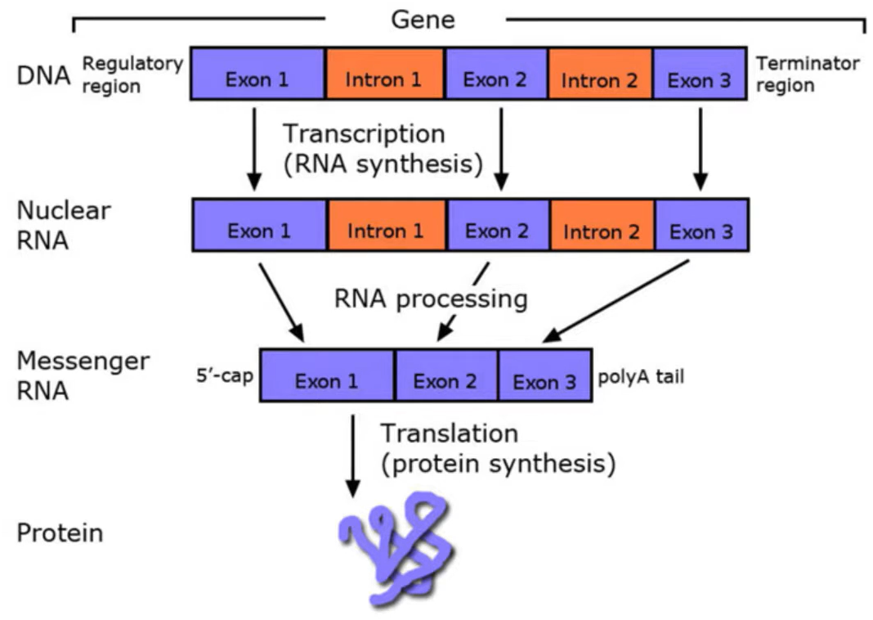
ADN
El ADN se copia en ARN con intrones y exones, únicamente los exones codifican proteínas, por lo que son eliminados para crear el ARNm
Esto solo pasa en las células eucariotas, en las procariotas no existe el ADN no codificante.

Slide 10
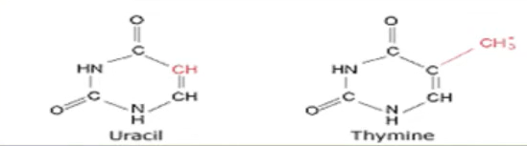
ARN
Como hemos dicho el ARNm cambia la Timina por el Uracilo, lo que le confiere menos estabilidad, pero es más fácil de fabricar.
Son moléculas muy similares, sin embargo, el Uracilo no tiene tanta especificidad como la Timina, lo que lleva a que se pueda unir sin querer a la Guanina, provocando mutaciones

Slide 11
ARN
El ARN normalmente es una única cadena, aunque algunas veces se puede ver ARN formando una doble cadena (dsRNA)

Slide 12
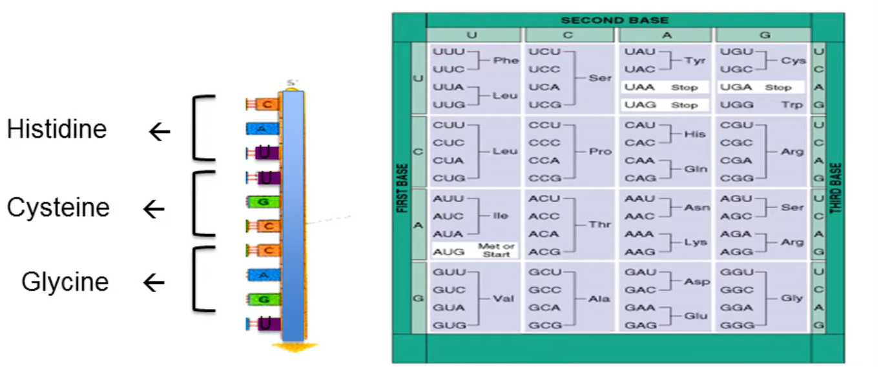
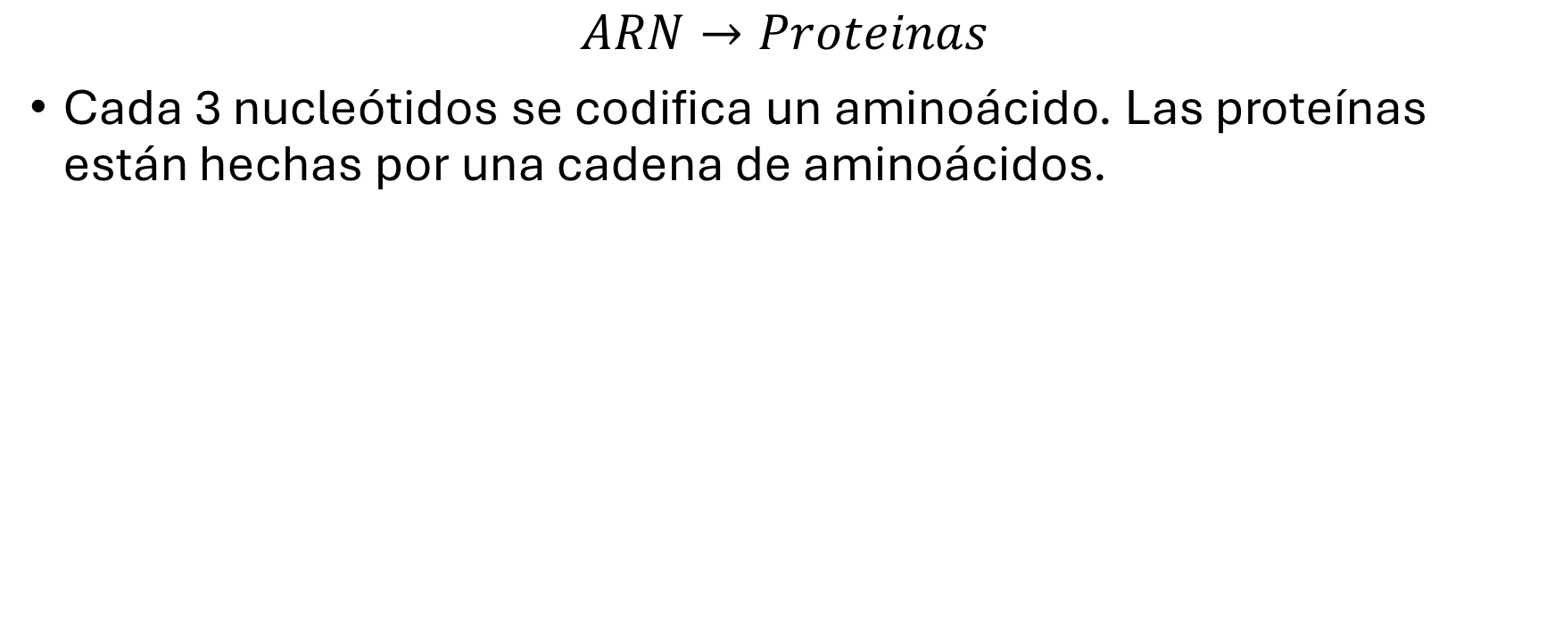
ARN
$$ARN→Proteinas$$
Cada 3 nucleótidos se codifica un aminoácido. Las proteínas están hechas por una cadena de aminoácidos.

Slide 13
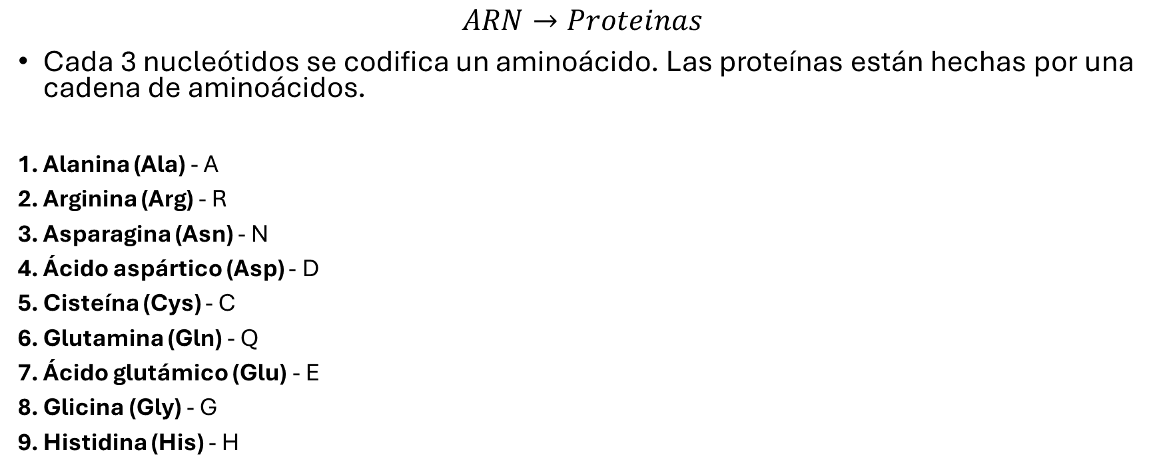
ARN
$$ARN→Proteinas$$
Cada 3 nucleótidos se codifica un aminoácido. Las proteínas están hechas por una cadena de aminoácidos.
Alanina (Ala) - A
Arginina (Arg) - R
Asparagina (Asn) - N
Ácido aspártico (Asp) - D
Cisteína (Cys) - C
Glutamina (Gln) - Q
Ácido glutámico (Glu) - E
Glicina (Gly) - G
Histidina (His) - H
10. Isoleucina(Ile)-I
11.Leucina (Leu) - L
12. Lisina (Lys) - K
13. Metionina (Met) – M
14. Fenilalanina (Phe) - F
15. Prolina (Pro) - P
16. Serina (Ser) - S
17. Treonina (Thr) - T
18. Triptófano (Trp) - W
19. Tirosina (Tyr) - Y
20. Valina (Val) - V

Slide 14
ARN
$$ARN→Proteinas$$
Cada 3 nucleótidos se codifica un aminoácido. Las proteínas están hechas por una cadena de aminoácidos.

Slide 15
ARN
Gen
Un gen es una secuencia de ADN que codifica una proteína.
Es esencial para la ADN-polimerasa saber dónde empieza y donde acaba el proceso.

Slide 16
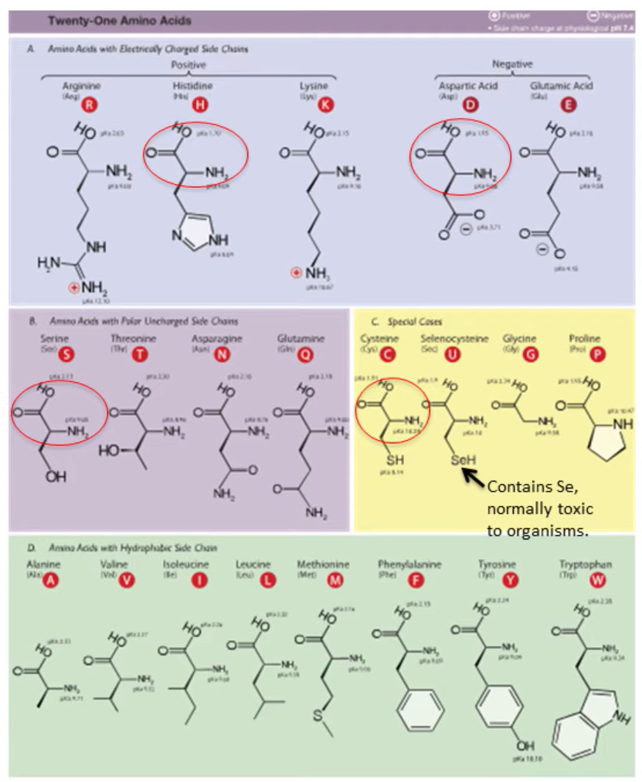
ARN
Os he mentido, hay 21 aminoácidos.
Falta la selenocisteina, contiene selenio (Se) y es muy raro, aunque en algunas proteínas aparece.

Slide 17
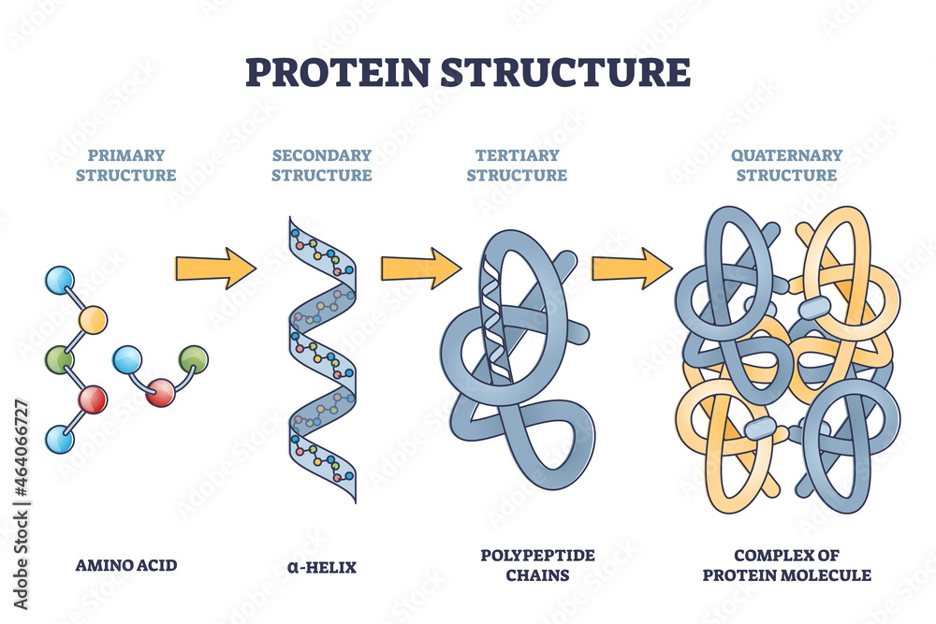
Proteínas
Estructura proteica:
Estructura primaria
Estructura secundaria
Estructura terciaria
Estructura cuaternaria

Slide 18
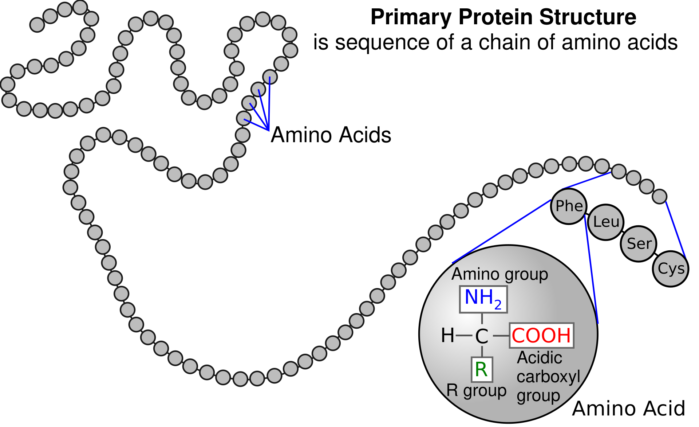
Proteínas
Estructura Primaria
Se considera la estructura primaria a la secuencia de aminoácidos que forman la proteína.

Slide 19
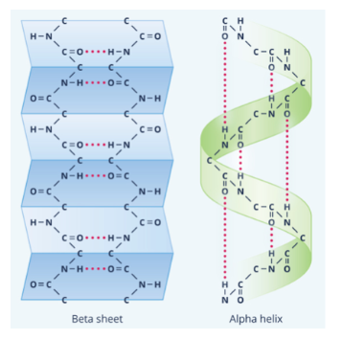
Proteínas
Estructura Secundaria
Es la organización local de segmentos de la cadena polipeptídica en estructuras repetitivas, estabilizadas por enlaces de hidrógeno.
Las dos formas más comunes de estructuras secundarias son:
Hélice alfa (α): La cadena polipeptídica se enrolla en una hélice en sentido dextrogiro, con enlaces de hidrógeno entre cada cuarto aminoácido que estabilizan la estructura.
Lámina beta (β): Las cadenas polipeptídicas se disponen en filas paralelas o antiparalelas, formando una lámina plegada estabilizada por enlaces de hidrógeno entre cadenas adyacentes.
Estas estructuras contribuyen a la estabilidad de la proteína y forman la base para su plegamiento en estructuras superiores.

Slide 20
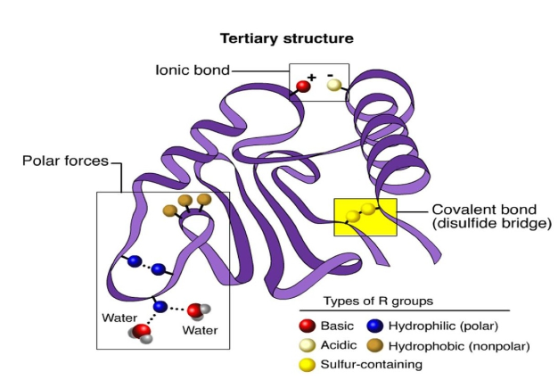
Proteínas
Estructura Terciaria
Es la configuración tridimensional completa de la cadena polipeptídica y surge de las interacciones entre las cadenas laterales (grupos R) de los aminoácidos.
Este plegamiento tridimensional está estabilizado por diferentes tipos de interacciones, como:
Enlaces de hidrógeno
Interacciones hidrofóbicas
Puentes disulfuro (enlaces covalentes entre cisteínas)
Interacciones iónicas
La estructura terciaria es crítica para la función biológica de la proteína, ya que le permite adoptar una forma específica necesaria para interactuar con otras moléculas.

Slide 21
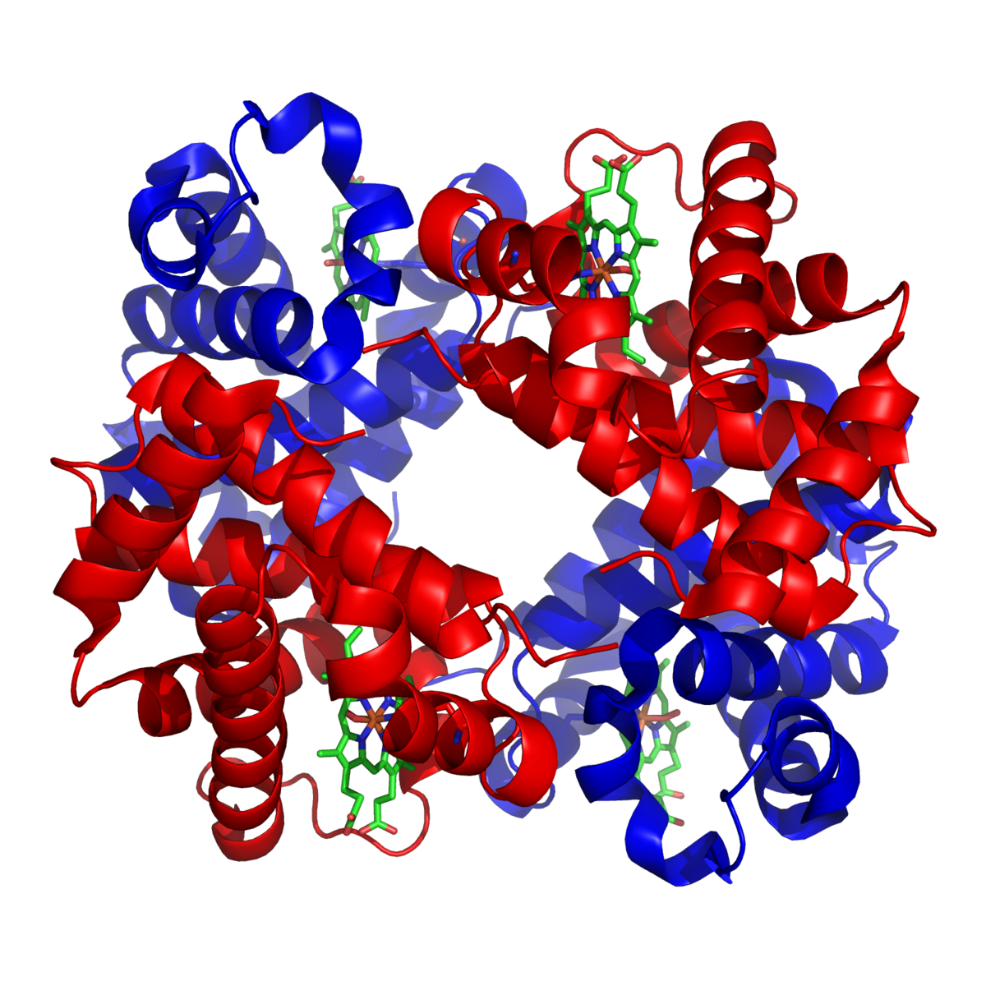
Proteínas
Estructura Cuaternaria
Se da en proteínas que están formadas por más de una cadena polipeptídica o subunidad.
Es la disposición de varias subunidades proteicas (cada una con su propia estructura terciaria) en un complejo funcional.
Las subunidades se mantienen juntas por interacciones no covalentes (como enlaces de hidrógeno e interacciones hidrofóbicas) y, en algunos casos, enlaces covalentes.
Ejemplo: La hemoglobina, que tiene cuatro subunidades (dos alfa y dos beta), cada una de las cuales tiene su propia estructura terciaria pero se ensamblan en una estructura cuaternaria que le permite transportar oxígeno.

Slide 22
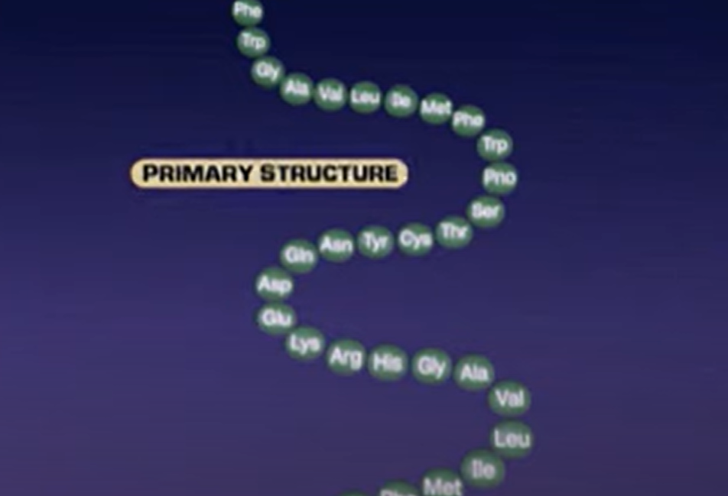
Proteinas
Protein Structure (youtube.com)

Slide 23
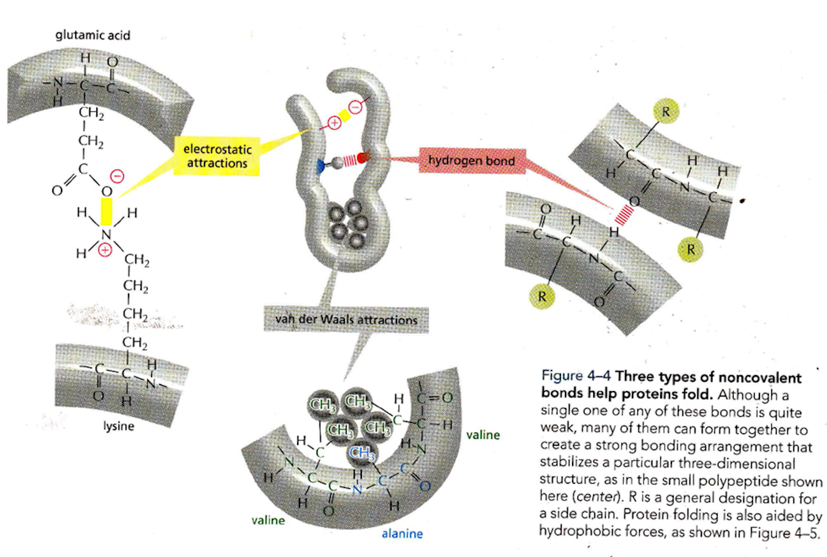
Proteinas

Slide 24
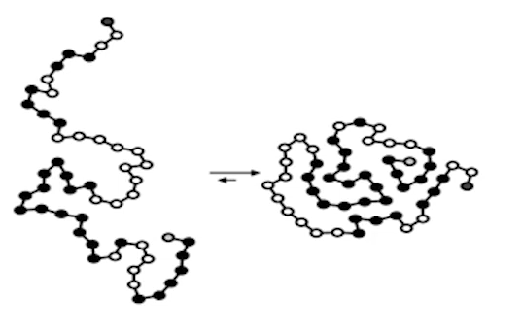
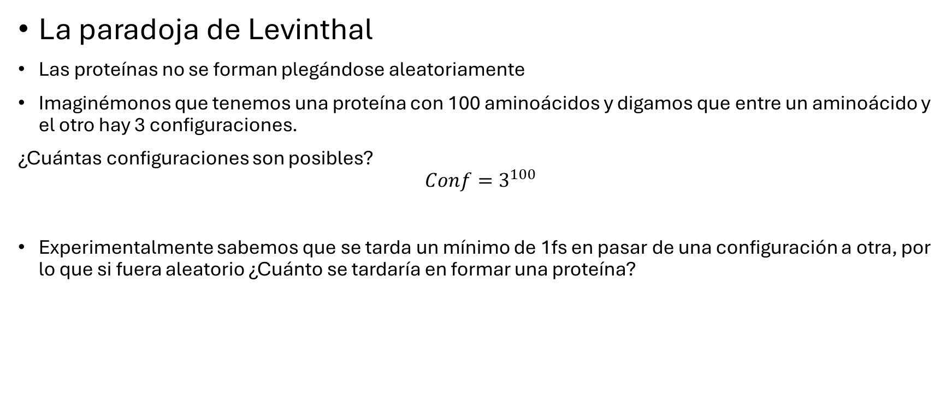
Proteínas
La paradoja de Levinthal
Las proteínas no se forman plegándose aleatoriamente
Imaginémonos que tenemos una proteína con 100 aminoácidos y digamos que entre un aminoácido y el otro hay 3 configuraciones.
¿Cuántas configuraciones son posibles?
$$Conf=3^{100}$$
Experimentalmente sabemos que se tarda un mínimo de 1fs en pasar de una configuración a otra, por lo que si fuera aleatorio ¿Cuánto se tardaría en formar una proteína?

Slide 25
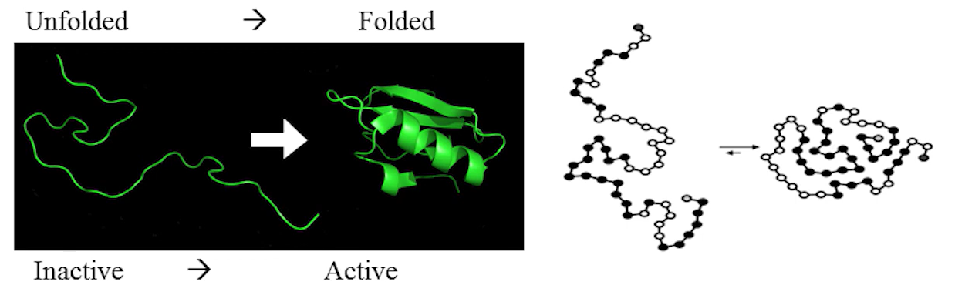
Proteinas
Existen fuerzas que son las que hacen que la molécula se pliegue de la forma correcta, algunas de ellas las hemos visto en temas anteriores

Slide 26
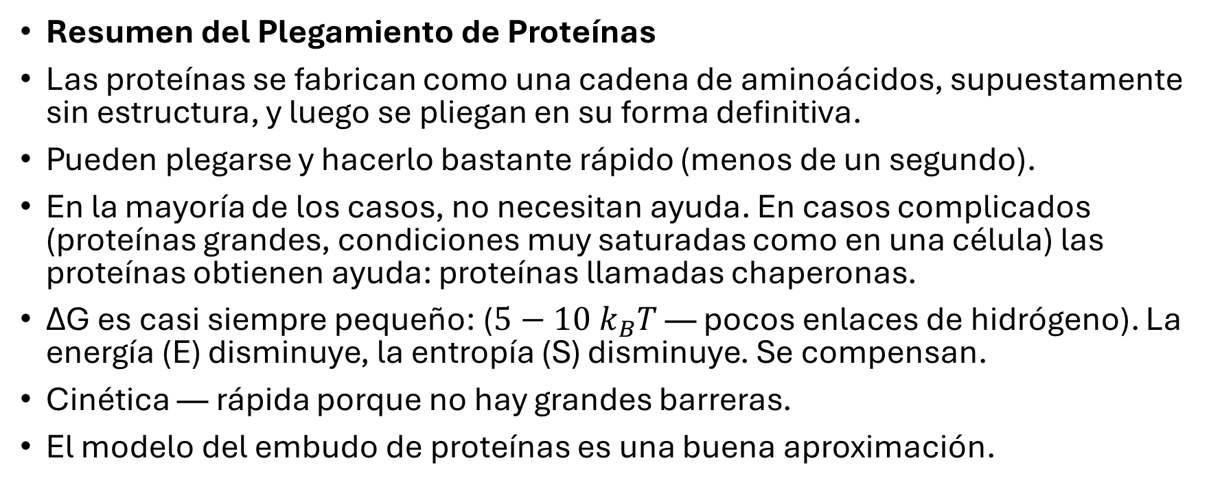
Proteínas
Resumen del Plegamiento de Proteínas
Las proteínas se fabrican como una cadena de aminoácidos, supuestamente sin estructura, y luego se pliegan en su forma definitiva.
Pueden plegarse y hacerlo bastante rápido (menos de un segundo).
En la mayoría de los casos, no necesitan ayuda. En casos complicados (proteínas grandes, condiciones muy saturadas como en una célula) las proteínas obtienen ayuda: proteínas llamadas chaperonas.
ΔG es casi siempre pequeño: ($5−10 k_{B}T$— pocos enlaces de hidrógeno). La energía (E) disminuye, la entropía (S) disminuye. Se compensan.
Cinética — rápida porque no hay grandes barreras.
El modelo del embudo de proteínas es una buena aproximación.

Slide 27
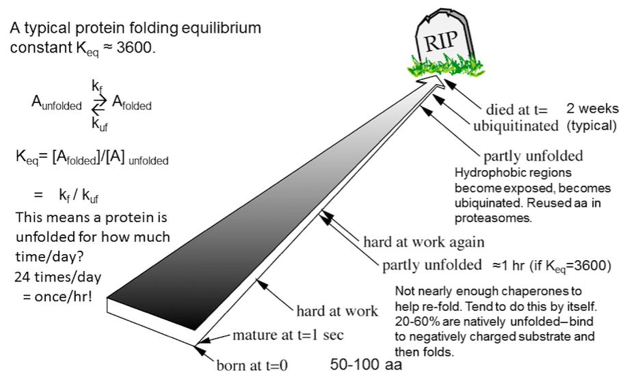
Proteínas

Slide 28
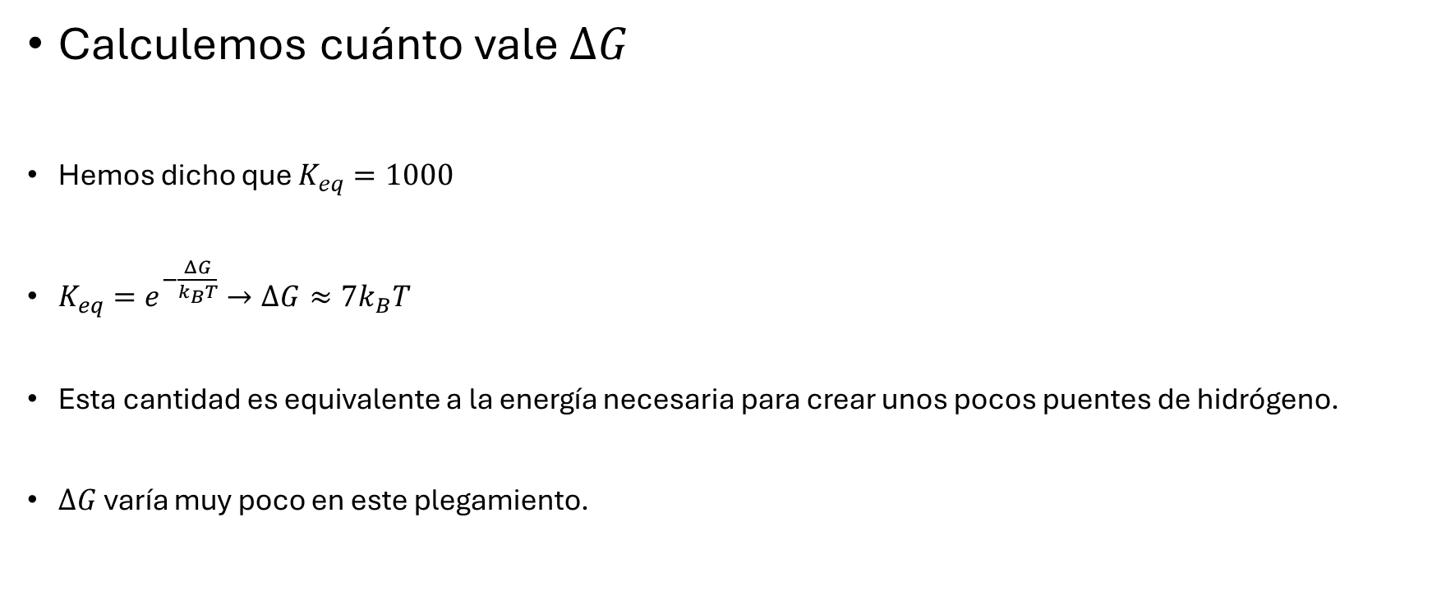
Proteínas
Calculemos cuánto vale $ΔG$
Hemos dicho que $K_{eq}=1000$
$K_{eq}=e^{−\frac{ΔG}{k_{B}T}}→ΔG≈7k_{B}T$
Esta cantidad es equivalente a la energía necesaria para crear unos pocos puentes de hidrógeno.
$ΔG$ varía muy poco en este plegamiento.

Slide 29
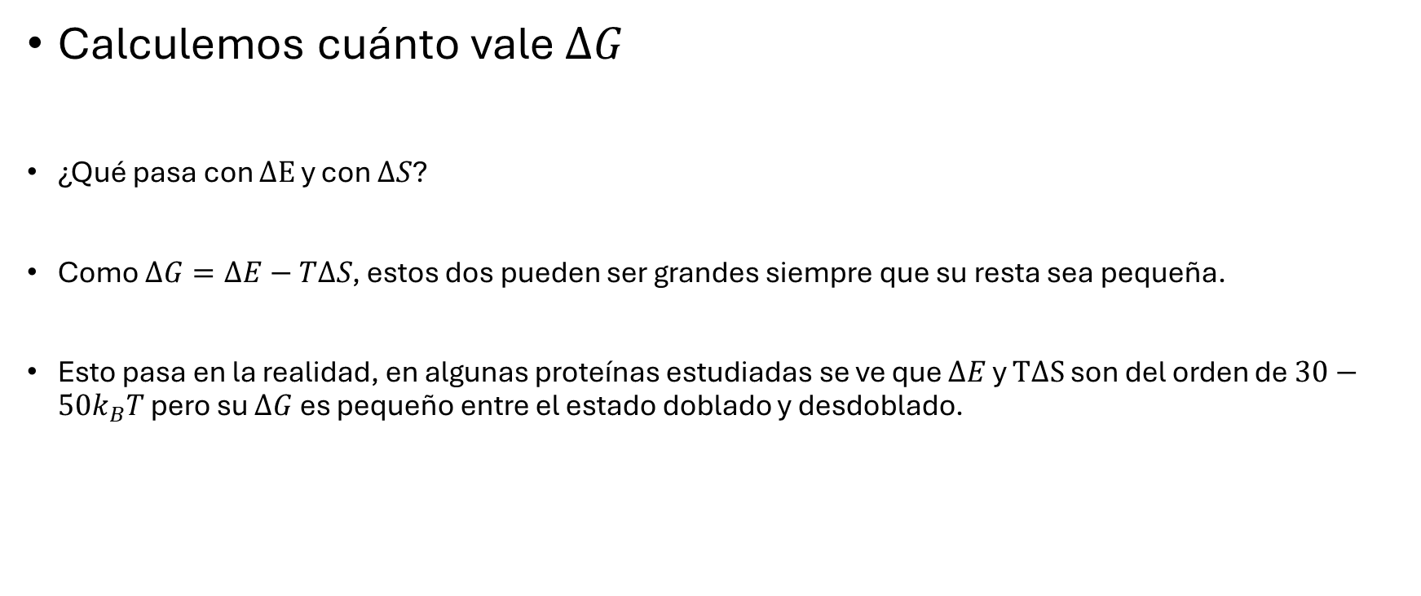
Proteínas
Calculemos cuánto vale $ΔG$
¿Qué pasa con $ΔE$ y con $ΔS$?
Como $ΔG=ΔE−TΔS$, estos dos pueden ser grandes siempre que su resta sea pequeña.
Esto pasa en la realidad, en algunas proteínas estudiadas se ve que $ΔE$ y $TΔS$ son del orden de $30−50k_{B}T$ pero su $ΔG$ es pequeño entre el estado doblado y desdoblado.

Slide 30
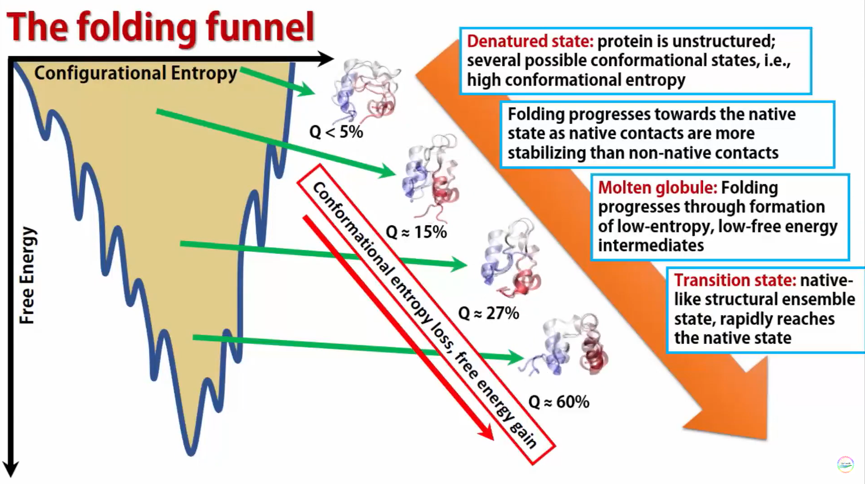
Proteínas

Slide 31
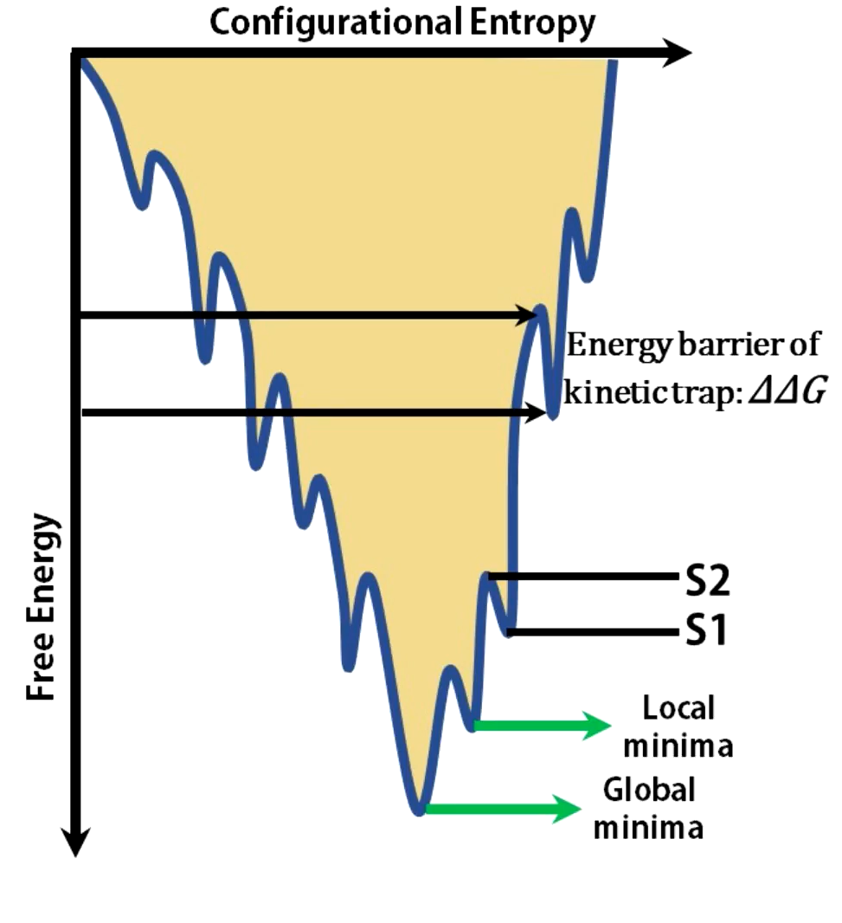
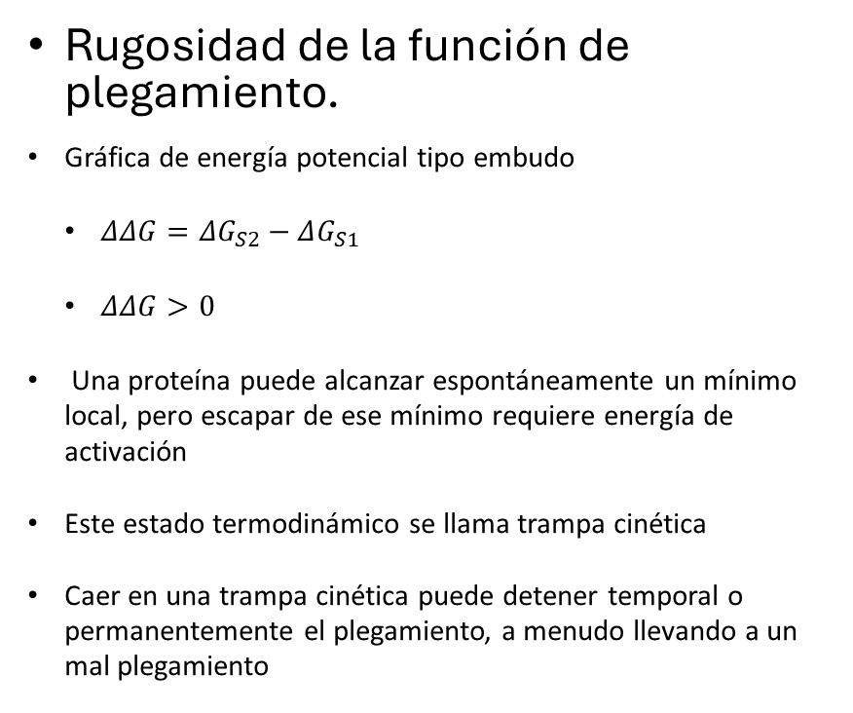
Proteínas
Rugosidad de la función de plegamiento.
Gráfica de energía potencial tipo embudo
$ΔΔG=ΔG_{S2}−ΔG_{S1} ​$
$ΔΔG>0$
Una proteína puede alcanzar espontáneamente un mínimo local, pero escapar de ese mínimo requiere energía de activación
Este estado termodinámico se llama trampa cinética
Caer en una trampa cinética puede detener temporal o permanentemente el plegamiento, a menudo llevando a un mal plegamiento

Slide 32
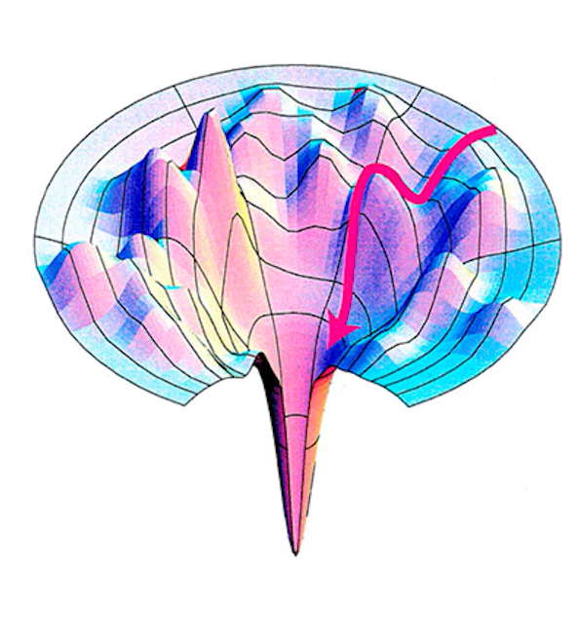
Proteínas
Características del plegamiento de proteínas.
Rapidez: Las proteínas se pliegan en la escala de los milisegundos
Altamente cooperativas: Los estados intermedios prácticamente no se observan nunca.
Heterogeneidad del punto de partida: Da igual cual sea la configuración inicial de la proteína, todas acaban en el mismo estado.
Autoensamblaje: Las proteínas se ensamblan directamente mientras se van creando

Slide 33
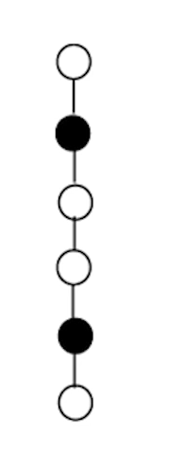
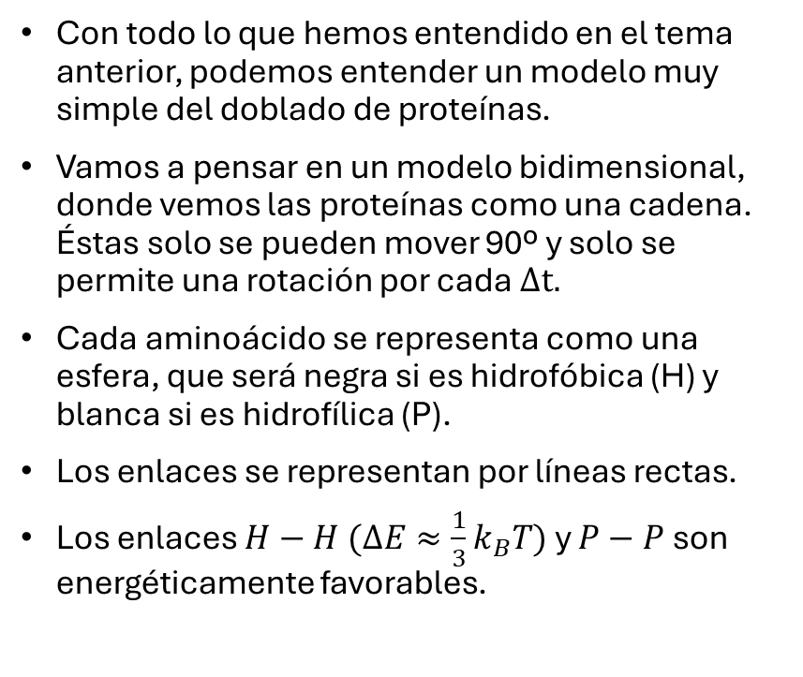
Proteínas
Con todo lo que hemos entendido en el tema anterior, podemos entender un modelo muy simple del doblado de proteínas.
Vamos a pensar en un modelo bidimensional, donde vemos las proteínas como una cadena. Éstas solo se pueden mover 90º y solo se permite una rotación por cada $Δt.$
Cada aminoácido se representa como una esfera, que será negra si es hidrofóbica (H) y blanca si es hidrofílica (P).
Los enlaces se representan por líneas rectas.
Los enlaces $H−H (ΔE≈\frac{1}{3}k_{B}T)$ y $P−P$ son energéticamente favorables.

Slide 34
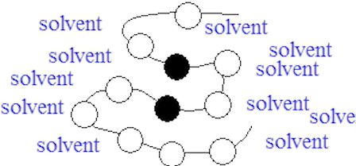
Proteínas
Protein structure prediction in 2D HP lattice model using particle swarm optimization [F. Espalmado] (youtube.com)

Slide 35
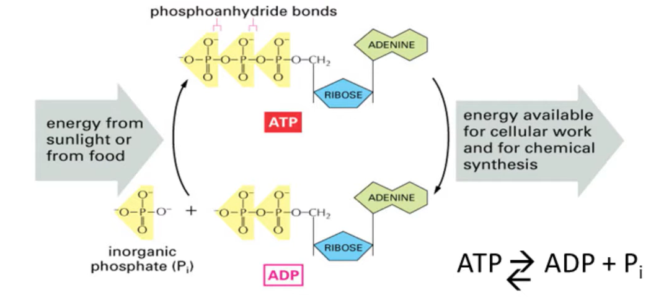
ATP

Slide 36
ATP
Todos los procesos celulares que requieren energía consumen ATP.
La reacción química que libera energía consiste en la separación de la molécula de ATP en ADP y un grupo fosfato.

Slide 37
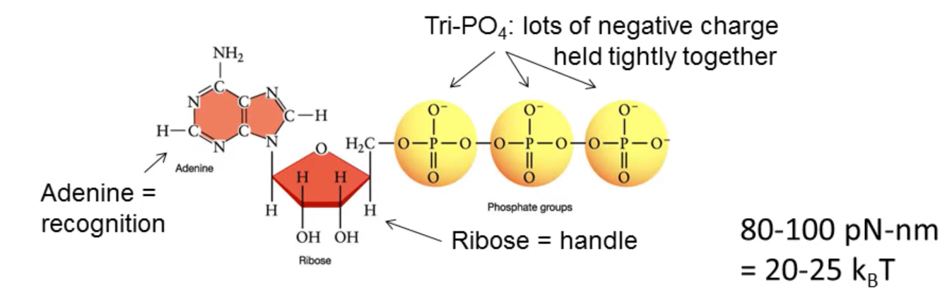
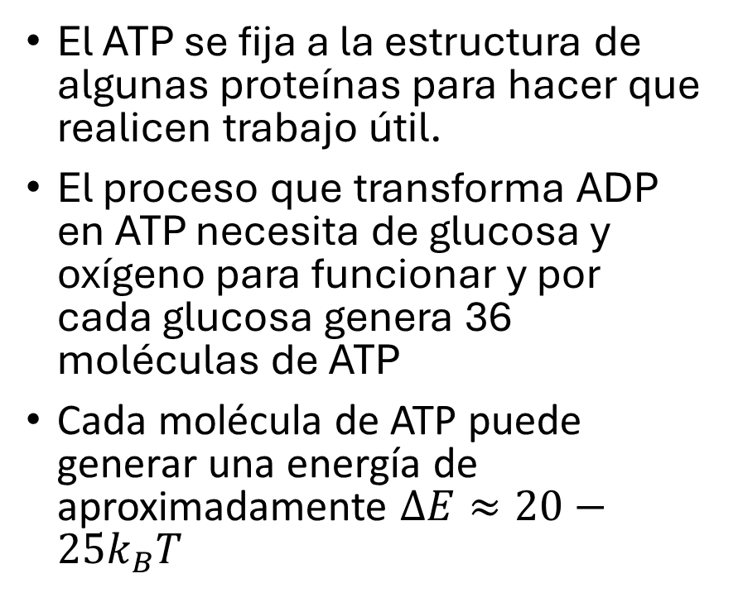
ATP
El ATP se fija a la estructura de algunas proteínas para hacer que realicen trabajo útil.
El proceso que transforma ADP en ATP necesita de glucosa y oxígeno para funcionar y por cada glucosa genera 36 moléculas de ATP
Cada molécula de ATP puede generar una energía de aproximadamente $∆E≈20−25k_{B}T$

Slide 38
ATP
Recordemos, en el T2 dijimos que había un desbalance de cargas en la membrana celular.
Veamos cuanta energía se necesita para mover un ion en contra del campo eléctrico.

Slide 39
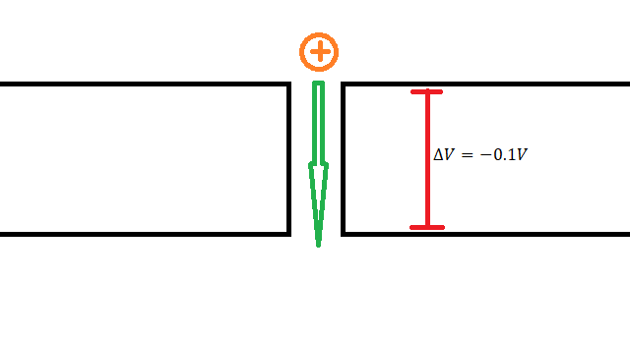
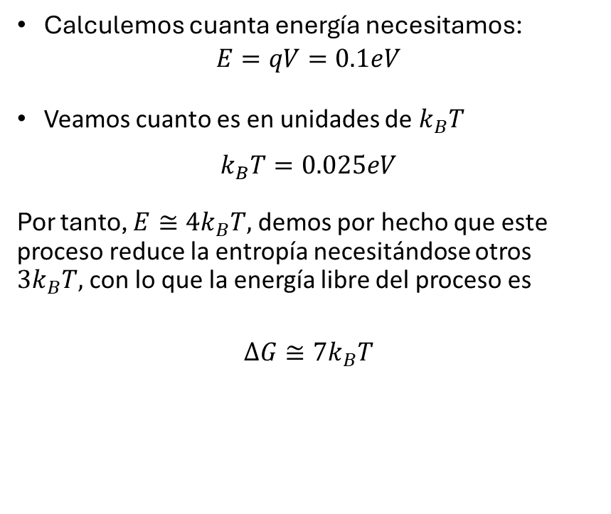
ATP
Calculemos cuanta energía necesitamos:
$$E=qV=0.1eV$$
Veamos cuanto es en unidades de $k_{B}T$
$$k_{B}T=0.025eV$$
Por tanto, $E≅4k_{B}T,$ demos por hecho que este proceso reduce la entropía necesitándose otros $3k_{B}T,$con lo que la energía libre del proceso es
$$∆G≅7k_{B}T$$

Slide 40
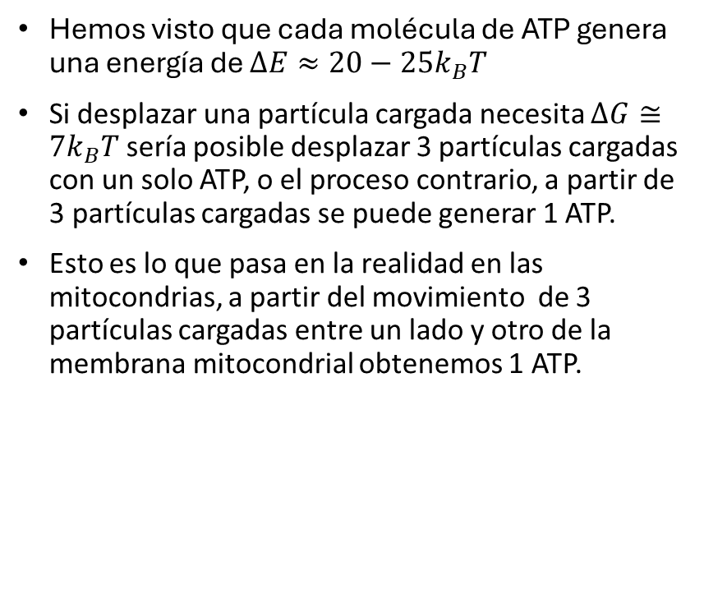
ATP
Hemos visto que cada molécula de ATP genera una energía de $∆E≈20−25k_{B}T$
Si desplazar una partícula cargada necesita $∆G≅7k_{B}T$ sería posible desplazar 3 partículas cargadas con un solo ATP, o el proceso contrario, a partir de 3 partículas cargadas se puede generar 1 ATP.
Esto es lo que pasa en la realidad en las mitocondrias, a partir del movimiento de 3 partículas cargadas entre un lado y otro de la membrana mitocondrial obtenemos 1 ATP.

Slide 41
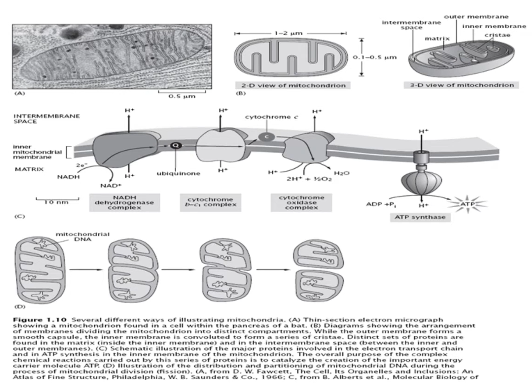
ATP

Slide 42
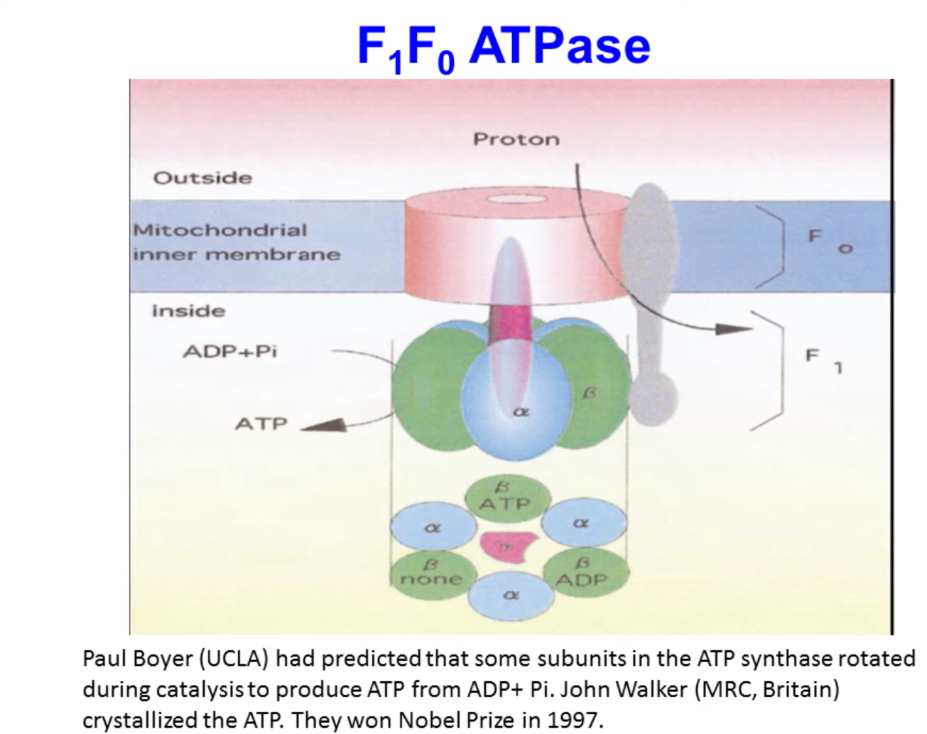
ATP

Slide 43
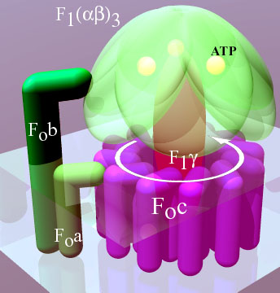
ATP
The F0/F1 ATPase and ATP Production (BioVisions) (youtube.com)

Slide 44
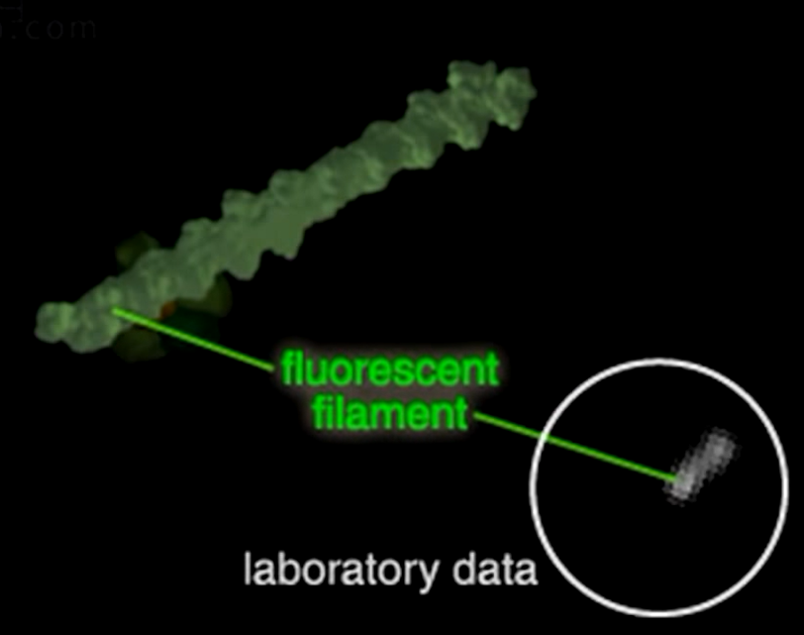
ATP
ATP synthase 3D rendering Animation (youtube.com)

Slide 45
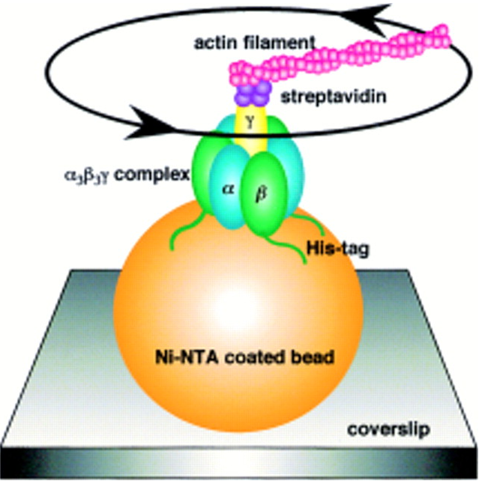
ATP
En el experimento de Yasuda.R, et al. Se demostró este funcionamiento. Para ello se colocó esta máquina molecular sobre un bead fijador y se mantuvo en un líquido con un gradiente de protones y con una cierta concentración de ATP, forzando su giro.

Slide 46
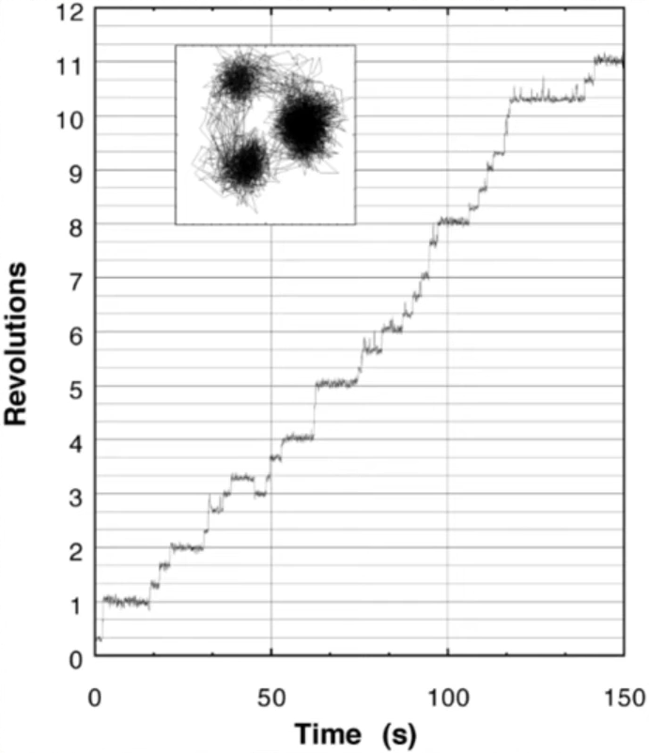
ATP
A bajas concentraciones de ATP, F1 rota en pasos discretos de 120°. La tasa de pasos es proporcional a la concentración de ATP, lo que indica que cada paso es impulsado por una sola molécula de ATP. Experimentalmente se observa que a veces este dispositivo hace un paso en sentido contrario. Una máquina molecular ocasionalmente comete errores, y su funcionamiento siempre es estocástico. Debido a la naturaleza estocástica, nunca se pueden sincronizar múltiples máquinas moleculares. Para analizar su mecanismo más de cerca, es necesario observar moléculas individuales detenidamente.

Slide 47
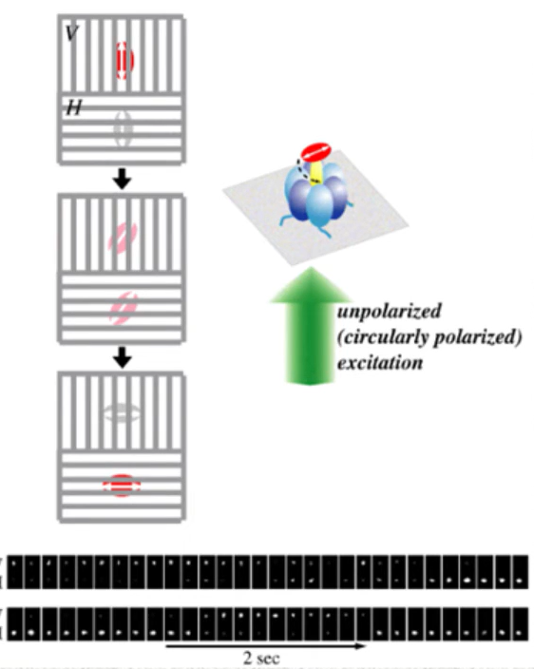
ATP
Se hizo un experimento posterior por Adachi.K, et al. Donde utilizando un fluoróforo cuya emisión es polarizada, junto con filtro se estudió este fenómeno con mucha más precisión.

Slide 48
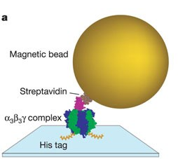
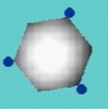
ATP
Para ver la fuerza de este dispositivo, se acoplo un bead de oro 4 veces más grande que el motor molecular y éste se pudo mover hasta velocidades de 8000rpm realizando pasos claros de 120º

Slide 49


ATP
Experimentalmente se han obtenido Torques de media de $T\sim 44pN/nm$
El torque es bastante constante con relación a la carga.

Slide 50

ATP
Como hemos dicho, 1 ATP tiene una energía de $∆E≈20−25k_{B}T$
Solo tenemos aproximadamente 100g de ATP en nuestro organismo. ¿Esto es mucho o poco?

Slide 51

ATP
El peso molar del ATP es de 507g/mol, por lo tanto, en 100g hay $1,19∗{10}^{23}$ moléculas de ATP
Ahora veamos cuanta energía es eso, sabemos que $∆E≈20−25k_{B}T\sim 8,3∗{10}^{−20}J$ por lo que tenemos que la energía total proporcionada por estos 100g es $E_{100g}\sim 10kJ$

Slide 52

ATP
$E_{100g}\sim 10kJ$
Pongámoslo en calorías, que lo entenderéis mejor $E_{100g}\sim 2,4kcal$
Pensad que el cuerpo humano consume unas 1900-2500kal diarias

Slide 53

ATP
$E_{100g}\sim 10kJ$
Pongámoslo en calorías, que lo entenderéis mejor $E_{100g}\sim 2,4kcal$
Pensad que el cuerpo humano consume unas 1900-2500kal diarias.
No todas esas calorías se transforman en ATP. En realidad, se generan unos 40-70Kg al día.

Slide 54

ATP
Pero. ¿Por qué no se utiliza otra molécula como por ejemplo azúcar?
Lo habéis visto en termodínámica, pero si das pasos más pequeños la eficiencia de los procesos aumenta.
Además, $K=e^{−\frac{ΔG}{k_{B}T}}$, por lo que, si $ΔG$ es negativo y suficientemente grande, puede hacer que la constante de equilibrio $K$ sea muy grande, favoreciendo fuertemente los productos en el equilibrio.

Slide 55
ATP

Slide 56

ATP
Hemos dicho anteriormente que experimentalmente se han obtenido Torques de media de $T\sim 44pN/nm$
El torque es bastante constante con relación a la carga.

Slide 57

ATP
Calculemos cuanta energía se necesita en este torque.
Si fuera un motor lineal sabemos que el trabajo se calcula como $W=Fx$
De manera análoga podemos calcular la energía de rotación como $E=τ θ$
$$E=τ θ=44pN mn∗\frac{2π}{3}=90pN nm$$
Hemos dicho que energía disponible por átomo de ATP es de aproximadamente $E=80−100pN nm$, por lo que la eficiencia de este motor molecular roza el 100%

Slide 58

ATP
Como último dato. ¿Cómo sabemos que este motor utiliza únicamente 1 ATP por tercio de giro?
Se hizo un experimento donde se diluyó muy poco ATP en agua y se vio cuanto tardaba en girar 1/3 de vuelta, el histograma que obtuvieron era del tipo $e^{−\frac{t}{τ}}$. Si se necesitaran por ejemplo 2 moléculas de ATP para dar un paso el histograma debería de ser del tipo $t e^{−\frac{t}{τ}}$.

Slide 59

Pinzas magnéticas
Vamos a estudiar cómo se comporta el ADN desde el punto de vista físico y desde el punto de vista biológico a la vez.
Para este estudio se va a ver un experimento donde se ha colocado una pequeña esfera de un material magnético en un extremo de una cadena de ADN y hemos fijado el otro extremo a un sustrato. Gracias a esto podemos tirar y girar el ADN a voluntad.
Pero antes de empezar a estudiar este dispositivo debemos saber unas cuantas cosas más del ADN.

Slide 60


Volvemos al ADN
Es esencial resaltar que la compactación es una parte crítica del ADN
En una célula, si pusiéramos el ADN estirado tendríamos 1m , éste se compacta hasta entrar en el núcleo, que tiene un diámetro de unas 5-$10μm$
El ADN se gira (descompacta) cada vez que se tiene que expresar, como vimos en el T3.

Slide 61



Volvemos al ADN
Una propiedad muy importante del ADN es que está superenrollado.
Esto significa que, en comparación con cuando tienes una cadena muy corta, cuando tienes una cadena larga de ADN éste se desenrolla un poco, a razón de 6 vueltas por cada 100 vueltas.
$$S=−0,06.$$
Esto produce dos efectos, o una torsión (Twist) de la molécula de ADN o una torsión de enlace (Writhle)

Slide 62



Volvemos al ADN
Al estar superenrollado a veces tiene se torsiona $T_{w}$ y otras sufre una torsión de enlace $W_{r}$.
Dependiendo de parámetros externos se puede pasar de un estado a otro, son excluyentes y están relacionados con el número de enlace, que, mientras el ADN no se gire más es un invariante.
$L_{k}=T_{w}+W_{r}$
Por ejemplo, si aplicas tensión a una molécula de ADN pasas de una conformación plegada, es decir, con torsión de enlace a una configuración recta torsionada.
$$T_{w}=2$$
$$W_{r} =0$$
$$T_{w}=0$$
$W_{r} =2$

Slide 63

Volvemos al ADN
¿Por qué el ADN está negativamente superenrollado?
Ayuda a la compactación del ADN.
Ayuda a el desdoblamiento del ADN cuando es necesaria la replicación.

Slide 64

Volvemos al ADN
El ADN en las células eucariotas se compacta alrededor de histonas (Proteínas)
Sección condensada de un cromosoma
Sección extendida de cromatina

Slide 65
Volvemos al ADN
(328) Cómo se empaqueta el ADN (avanzado) - YouTube

Slide 66
Pinzas magnéticas
Ahora que comprendemos mejor al ADN vamos a ver el experimento de las pinzas magnéticas.
Para este estudio se va a ver un experimento donde se ha colocado una pequeña esfera de un material magnético en un extremo de una cadena de ADN y hemos fijado el otro extremo a un sustrato. Gracias a esto podemos tirar y girar el ADN a voluntad.

Slide 67

Pinzas magnéticas
Pinzas Magnéticas y ADN
Se pueden usar convenientemente para estirar y torcer el ADN.
¿Qué es la fuerza y la energía?
$U=E=−μ⋅B$ Aquí, $μ$ (El momento dipolar magnético) es proporcional a $B$. La ecuación indica que la energía $U$ es inversamente proporcional a $B^{2}$siendo $μ_{0}$​ es la permeabilidad magnética del vacío.
$F=−∇U$La fuerza siempre es la pendiente de la energía. La fuerza se determina por el gradiente de la energía y actúa en la dirección de mayor campo magnético $B$.

Slide 68

Pinzas magnéticas
Estiramiento del ADN:
El ADN tiende a estirarse si se mueve el imán hacia arriba (mecánicamente o eléctricamente moviendo los imanes).
Rango de fuerzas: Desde unos pocos femtonewtons hasta cerca de 100 piconewtons.
¿Qué es el Torque (momento de torsión)?
El dipolo magnético inducido en el campo magnético $B$ produce un torque. Este torque es cero cuando $τ=μ×B=0$.
Con una cuenta super-paramagnética, no hay dipolo permanente.

Slide 69
Pinzas magnéticas
Torsión del ADN:
El ADN también tiende a torcerse si se gira el imán (mecánicamente o eléctricamente).

Slide 70
Pinzas magnéticas
Torsión del ADN:
El ADN también tiende a torcerse si se gira el imán (mecánicamente o eléctricamente).

Slide 71

Pinzas magnéticas
Para fijar el ADN lo primero que se hace es coger un trozo y modificarlo, en un lateral se introduce dioxigenina, una proteína que permite unirlo al sustrato y por la otra se introduce biotina que se une al bead.

Slide 72

Pinzas magnéticas
Cuando está todo fijado se coloca en una máquina que por un lado tiene un imán con un campo magnético perfectamente controlado y por el otro (Normalmente desde abajo) tiene acoplado un microscopio.

Slide 73

Pinzas magnéticas

Slide 74


Pinzas magnéticas
Resulta complicado detectar con precisión la altura a la que está el bead, esto se hace a partir de los anillos de difracción que produce. Se puede llegar, con un buen setup experimental a resoluciones de hasta 10nm. El (X,Y) también se pueden obtener muy buenas resoluciones utilizando tratamientos avanzados de imagen, llegando a resoluciones de hasta 1nm

Slide 75
Pinzas magnéticas
¿Cómo medimos la fuerza?
Para medir la fuerza aplicada necesitamos saber con mucha precisión el campo magnético, y la susceptibilidad magnética, pero no es sencillo.
Hay una manera muchísimo mejor y más interesante de determinar la fuerza. El movimiento browniano (Ese que pensabais que no os iba a servir de nada)

Slide 76

Pinzas magnéticas
El bead recibe golpes como hemos visto en el movimiento browniano, pero en este caso está unido al ADN, que funciona como un péndulo, calculemos cosas:

Slide 77


Pinzas magnéticas
Vamos a considerar al ADN como un muelle que tira hacia debajo de la partícula, fon una fuerza:
$$F=Kl$$
A partir de esto calculemos la energía potencial de este muelle en x (Lo mismo para y)

Slide 78


Pinzas magnéticas
Energía potencial
$U=\frac{1}{2}k d^{2}=\frac{1}{2}k {(l}^{2}+x^{2})$
Si no hubiera movimiento browniano (si T=0) entonces $x=0$

Slide 79

Pinzas magnéticas
Como si lo hay, sabemos por el teorema de equipartición que en cada eje $ΔU=\frac{1}{2}k_{B}T$, por tanto, ya poniendo valores promedios:
$$ΔU=\frac{1}{2}k \left\langle x^{2}\right\rangle =\frac{1}{2}k_{B}T$$

Slide 80

Pinzas magnéticas
$$\frac{1}{2}k \left\langle x^{2}\right\rangle =\frac{1}{2}k_{B}T$$
Recordemos como hemos descrito la fuerza:
$$F=kl$$

Slide 81

Pinzas magnéticas
Por tanto, podemos calcular la fuerza ejercida por el campo magnético teniendo en cuenta solamente el movimiento browniano:
$$F=\frac{K_{B}T l}{\left\langle x^{2}\right\rangle }$$

Slide 82

Pinzas magnéticas
Esto lo podemos ver muy bien experimentalmente.

Slide 83

Pinzas magnéticas
A baja extensión ($<10μm$) hay mucha dispersión, la fuerza se mantiene muy baja
Cuando se extiende mucho ($12−14μm$) la fuerza empieza a ser muy grande

Slide 84


Pinzas magnéticas
¿Se comporta el ADN como un muelle?
No, para que se comportara como un muelle $F=kl$
El ADN se comorta siguiendo el modelo Worm Like Chain

Slide 85


Pinzas magnéticas
Tenemos dos modelos que nos dicen como ha de estar plegado el ADN teniendo en cuenta como se estira.
Free Joined Chain(FJC)
Worm Like chain(WLC)

Slide 86

Pinzas magnéticas
Free Joined Chain
Este modelo es el más sencillo para describir la estructura de un polímero. Imagina una cadena compuesta por segmentos rígidos (enlaces) conectados entre sí de forma libre. Cada uno de estos segmentos puede orientarse en cualquier dirección sin ninguna restricción o correlación con los demás.
Longitud de Enlace ($b$): Cada segmento de la cadena tiene una longitud fija $b$, que representa la distancia entre dos puntos de conexión. Sin embargo, los segmentos pueden girar libremente, lo que significa que la dirección de cada uno de ellos es independiente de los otros.
Es parecido al random walk que vimos con la cadena de proteínas en el T2.

Slide 87


Pinzas magnéticas
Este modelo para el ADN dice que la longitud $b$ son unos 150 pares de bases (50nm), esta es conocida como la longitud de Kuhn (2 veces la longitud de persistencia)
$$P=\frac{1}{2}b$$

Slide 88

Pinzas magnéticas
El Worm Like Chain (WLC) es un modelo más complejo que considera que la cadena tiene una cierta rigidez. En lugar de doblarse bruscamente como en el FJC, el WLC supone que el polímero se comporta como una cuerda semiflexible, es decir, se curva de manera suave y gradual.

Slide 89

Pinzas magnéticas
Longitud de Persistencia ($ξ$): Este parámetro es fundamental en el WLC y mide la rigidez del polímero. Es la distancia a lo largo del polímero en la que las direcciones de los segmentos comienzan a perder su correlación. Para el ADN, esta longitud es de unos $50 nm$. Por debajo de esta longitud, el polímero es esencialmente recto, mientras que a mayores distancias puede curvarse más.
Este modelo describe bien a polímeros que no son completamente flexibles, como el ADN de doble hebra. Refleja cómo el ADN tiende a ser recto en pequeñas distancias debido a su rigidez, pero se dobla gradualmente a medida que la distancia aumenta.

Slide 90


Pinzas magnéticas
A muy baja fuerza ($<0,01pN$, $<0,2$ estiramiento relativo) el ADN se comporta bien como un muelle elástico.
Para fuerzas medias ($<0,5pN$, $>0,5 estiramiento relativo$) la aproximación de FJC funciona muy bien.
Para fuerzas menores de $5pN$el modelo que es capaz de Si las fuerzas son demasiado altas ($5\text{describir} \text{con} \text{m}\text{á}\text{s} \text{exactitud} \text{el} \text{comportamiento} \text{del} \text{ADN} \text{es} \text{el} \text{WLC}$
$−60pN$) existen otros modelos más complejos.

Slide 91

Pinzas magnéticas
Worm Like chain
$F=\frac{k_{B}T}{p} \left[\frac{1}{4}{\left(1−\frac{z}{L}\right)}^{−2}−\frac{1}{4}+\frac{z}{L}\right]$
Siendo $L$ la longitud total, $p= ξ$ la longitud de persistencia y $z$ la longitud actual del ADN

Slide 92


Pinzas mangéticas
También se pueden utilizar las pinzas magnéticas para determinar La fuerza necesaria para desenvolver un nucleosoma

Slide 93
Pinzas mangéticas
También se pueden utilizar las pinzas magnéticas para determinar La fuerza necesaria para desenvolver un nucleosoma
Ocurre en 2 pasos, uno de 2-3pN para desenvolver el primer giro y otro de 6pn para desenvolverlo totalmente.

Slide 94


Pinzas mangéticas
Recordemos
$$K=\frac{Cerrado}{Abierto}=e^{\frac{ΔG}{k_{B}T}}$$
Por lo tanto, en reposo, la probabilidad de que un nucleosoma esté abierto será
$α_{0}=\frac{1}{\left[1+e^{\frac{ΔG}{k_{B}T}}\right]}$

Slide 95

Pinzas mangéticas
No obstante, si hacemos una fuerza esta función nos cambiará, haciendo más probable el sistema abierto:
$α(F)=\frac{1}{\left[1+e^{\frac{ΔG−Fdz}{k_{B}T}}\right]}$

Slide 96

Pinzas mangéticas
Con este experimento puedes calcular con facilidad la energía que se requiere para desenvolver cada giro de un nucleosoma a partir de conocer $α$ y $z$

Slide 97


Pinzas mangéticas
Veamos qué pasa si además generamos torsión.
Baja Fuerza ($F<0.5pN$):
El ADN se comporta de manera simétrica ante torsiones positivas ($+σ$) y negativas ($−σ$)
La longitud del ADN disminuye a medida que se aumenta el número de vueltas, lo cual se atribuye a la formación de plectonemas (enrollamientos locales del ADN). En este rango de fuerzas, los plectonemas se forman con la misma facilidad al retorcer el ADN en ambos sentidos.

Slide 98

Pinzas mangéticas
Fuerza Media ($0.5pN < F<3 pN$)
Al aumentar la fuerza a más de $0.5 pN$, la curva se vuelve asimétrica.
Esto significa que para torsiones positivas, la formación de superenrollamientos aún se produce, pero para torsiones negativas, el ADN tiende a desnaturalizarse localmente (abrirse).
Esta desnaturalización local absorbe parte del estrés torsional, lo que hace que el comportamiento del ADN al aplicar torsión sea diferente según el sentido de la torsión.

Slide 99


Pinzas mangéticas
Alta Fuerza ($F>3pN$):
A fuerzas superiores a $3 pN$, no se observan plectonemas. En este caso, el ADN no se retuerce sobre sí mismo para liberar la tensión torsional.
El estrés torsional se absorbe a través de cambios estructurales locales en la molécula, como aperturas locales (desnaturalización) o cambios conformacionales, en lugar de formar superenrollamientos.

Slide 100

Trampas ópticas
Vamos a estudiar las trampas ópticas, especialmente para el estudio de la quinesina.
Uno de vosotros me explicará con más detenimiento qué es la quinesina.

Slide 101

Trampas ópticas
Animación 3D de la Proteína Motora Kinesina (con Etiquetas)

Slide 102
Trampas ópticas
Consiste en utilizar un haz de luz enfocado para ejercer fuerza sobre una microesfera transparente atrapándola en su interior.
Con ello se pueden medir fuerzas con gran precisión en los 3 ejes del espacio.

Slide 103

Trampas ópticas
La fuerza que se puede conseguir con este dispositivo es variable, pero está en la escala de los $pN−nN$ y la precisión óptica está en el orden de los $nm$. Por lo que es un dispositivo ideal para actuar en escalas biológicas.

Slide 104


Trampas ópticas
Los objetos dieléctricos transparentes son atraídos hacia el punto focal del haz, justo delante del waist. Variando el tipo de bead y la potencia del láser somos capaces de determinar de forma óptima $K_{trap}≈0,1pN/nm$.

Slide 105
Trampas ópticas
¿Cómo hace la luz para confinar el bead?
Cuando un cuerpo interacciona con la luz hay 3 procesos que se dan, transmisión, reflexión y absorción.
Debido al gradiente de intensidad entre el centro del haz y los laterales la microesfera queda confinada.

Slide 106

Trampas ópticas
Hay que tener en cuenta en índice de refracción del agua para este experimento. Si nos encontramos en zonas donde la absorción del agua es muy grande esto no funcionará, por lo que se suele utilizar el rango Vis-NIR

Slide 107

Trampas ópticas
Antes de nada, vamos a ver un poquito como es un haz enfocado.

Slide 108

Tampas ópticas

Slide 109

Trampas ópticas

Slide 110

Trampas ópticas

Slide 111

Trampas ópticas

Slide 112

Trampas ópticas

Slide 113


Trampas ópticas

Slide 114

Trampas ópticas
Todos estos cálculos los hemos hecho dando por hecho una cosa.¿Cuál es?

Slide 115

Trampas ópticas
El índice de refracción del agua ha de ser menor que el del bead
Si $n_{bead}=n_{agua}$ no hay refracción.
Si $n_{bead}<n_{agua}$ el bead se escapa debido al gradiente de intensidad del haz
Si $n_{nead}>n_{agua}$la trampa es estable

Slide 116

Trampas ópticas
Veamos cómo se utiliza este dispositivo para ver una única quinesina moverse libremente

Slide 117

Trampas ópticas
Hay dos formas de hacer este experimento, de manera normal y Force-feedback

Slide 118
Trampas ópticas
Normalmente se centra la quinesina y se deja mover libremente, con todo fijo.
Aquí lo que va a ocurrir es que cada vez la fuerza sobre la quinesina será más grande, hasta que no tenga fuerza suficiente para mover el bead.

Slide 119
Trampas ópticas
En el método Force-Feedback vemos cuanto se ha movido la microesfera y movemos el sustrato esa misma distancia.
Con este método de retroalimentación conseguimos que la quinesina siempre reciba la misma fuerza, por lo que es más preciso para medir la longitud de los pasos de esta enzima en casos de muy baja concentración de ATP.

Slide 120

Trampas ópticas
Con estos experimentos podemos determinar cuánto se mueve la quinesina y cuánta fuerza hace al moverse.
La quinesina puede hacer fuerzas de hasta $F_{max}≈7pN$ y cada paso es de aproximadamente $Δx≈8nm$
¿Cuál es la eficiencia de una quinesina?
$$E=F_{max} Δx≈56pNnm$$
$$η=\frac{E}{E_{ATP}}≈75\%$$

Slide 121

Trampas ópticas
Vamos a estimar, un poco a ojo, cual es la fuerza que se ejerce sobre la partícula.
Podemos considerar que la fuerza que actúa sobre una partícula se puede escribir como:
$$F=\frac{Δp}{Δt}≈\frac{QΔp}{Δt}$$
Donde Q es una constante de proporcionalidad

Slide 122

Trampas ópticas
Vamos a estimar, un poco a ojo, cual es la fuerza que se ejerce sobre la partícula.
La energía de un fotón se puede escribir como:
$$E=Δp v=Δp\frac{c}{n}$$
Podemos poner la potencia del haz de la siguiente manera:
$$P=\frac{E}{Δt}=\frac{Δp c}{n Δt}→Δt=\frac{Δp c}{n P}$$

Slide 123

Trampas ópticas
Vamos a estimar, un poco a ojo, cual es la fuerza que se ejerce sobre la partícula.
Uniendo las ecuaciones anteriores obtenemos:
$F=Q\frac{Δp}{Δt}=Q$ $Δp\frac{n P}{c Δp}=q P\frac{n}{c}$
Algo de verdad podemos sacar de esta ecuación, la fuerza que se ejerce sobre el bead depende linealmente con la potencia del haz.

Slide 124

Trampas ópticas
En la realidad estos cálculos se hacen por elementos finitos.

Slide 125

Tampas ópticas
Veamos cómo se determina que el bead se ha movido, y cuanto se ha movido.
El bead al moverse del centro desvía el haz, por lo que si se reenfoca y se pone un detector en el otro lado se puede apreciar con una enorme precisión cuanto se desplaza.

Slide 126


Tampas ópticas
Este movimiento se puede detectar con una gran precisión utilizando un tipo especial de fotodiodo llamado Position Sensitive Detector (PSD)

Slide 127

Tampas ópticas

Slide 128

Tramspas ópticas

Slide 129
Canales iónicos.
Los canales iónicos son la forma que tienen algunas células para transmitir información de manera muy rápida largas distancias.
Está presente en muchas células, pero las más interesantes son las células nerviosas

Slide 130
Canales iónicos.
Los canales iónicos son proteínas unidas a la membrana que están involucradas en la comunicación.
Son estructuras que permiten el paso de iones a través de la membrana celular, lo cual es crucial para la comunicación entre células, especialmente en el sistema nervioso.

Slide 131
Canales iónicos.
Existen 3 tipos: activados por voltaje, por ligandos y por estímulos mecánicos.
Esto significa que pueden abrirse o cerrarse en respuesta a diferentes señales: cambios en el voltaje (potencial eléctrico), unión de moléculas específicas (ligandos) o estímulos físicos como presión o estiramiento.

Slide 132

Canales iónicos.
Los nervios (en los que nos vamos a centrar) son canales activados por señales eléctricas (Voltaje)

Slide 133

Canales iónicos
Otro tipo de células son las neuronas olfativas, que dependen de una unión química para su activación.

Slide 134

Canales iónicos
También existen células que se activan mecánicamente, como las de nuestra piel, o los receptores cocleares, responsables de captar el sonido.

Slide 135
Canales iónicos.
Nervios:
Dependencia de “baterías”:
Los nervios necesitan una fuente constante de voltaje, similar a una batería, para funcionar correctamente.
El voltaje se genera a través del intercambio de K+/Na+ (potasio/sodio):
Los iones de potasio y sodio se mueven a través de la membrana mediante estos canales, lo que genera un potencial eléctrico esencial para la transmisión de señales nerviosas.

Slide 136
Canales iónicos.
Nervios:
El encendido/apagado es digital, no analógico.
La actividad de los canales iónicos funciona de manera similar a los circuitos digitales, donde las señales pueden estar "encendidas" o "apagadas“.

Slide 137
Canales iónicos.
Nervios:
El encendido/apagado es digital, no analógico.
La actividad de los canales iónicos funciona de manera similar a los circuitos digitales, donde las señales pueden estar "encendidas" o "apagadas“.

Slide 138

Canales iónicos.
Existen dos tipos de canales iónicos los químicos y las eléctricos.
Ambos son importantes, pero en este curso nos vamos a centra únicamente en los químicos ya que son más sencillos de entender.

Slide 139

Canales iónicos.
La transmisión de información en las células nerviosas se basa en la apertura de canales de sodio y potasio, cambiando el potencial electrostático dentro de la célula y provocando con ello un efecto cascada.
Este efecto se mueve a una velocidad de $v\sim 100 km/h$

Slide 140



Canales iónicos

Slide 141

Canales iónicos.
La transmisión de información en las células nerviosas se basa en la apertura de canales de sodio y potasio, cambiando el potencial electrostático dentro de la célula y provocando con ello un efecto cascada.
Este efecto se mueve a una velocidad de $v\sim 100 km/h$

Slide 142
Canales iónicos.
En el exterior de la célula el sodio está más concentrado que en el interior, al contrario que el potasio, que está mas concentrado dentro de la célula que fuera.
El canal de sodio se abre primero, provocando un cambio en la carga de la membrana que hace que se abra el canal de potasio.

Slide 143


Canales iónicos.
Potencial de acción
Se inyectan algunos iones positivos ($Ca^{+}$ ) en un lado del nervio. Esto provoca una despolarización local.
Se abren canales locales de $Na^{+}$, permitiendo que el $Na^{+}$ fluya en dirección al gradiente electroquímico [Tanto la concentración como el voltaje hacen que el $Na^{+}$ fluya hacia dentro].
Esto provoca una mayor despolarización. El $Na^{+}$ se difunde, abriendo canales de Na adyacentes, lo que permite que entre más $Na^{+}$, causando más despolarización...
Para cerrar los canales iónicos, para detener la onda:
Los canales de $Na^{+}$ se cierran espontáneamente.
Se abren los canales de $K^{+}$ , lo que devuelve el potencial de membrana a un estado negativo.

Slide 144


Canales iónicos
¿Por qué hay un potencial eléctrico no nulo a través de nuestras células en reposo? ¿Por qué es de aproximadamente -60mV?
El gradiente de concentración y la permeabilidad al K+ determinan en gran medida el potencial de reposo.
La diferencia de concentración entre $Na^{+}$ y $K^{+}$ a través de la membrana celular contribuye al potencial de membrana, mantenido por transportadores de $Na^{+}/K^{+}$ que bombean activamente $Na^{+}$ hacia fuera y $K^{+}$ hacia dentro de la célula.

Slide 145


Canales iónicos
Existen dos membranas semipermeables, los canales de $Na^{+}$ y de $K^{+}$. Cada una solo deja pasar su elemento.
Como vimos en el T2 el flujo de partículas cargadas que se puede difundir depende de la relación de Nerst. Si la diferencia de potencial es lo suficientemente alta el flujo de partículas se detiene por sí solo.

Slide 146


Canales iónicos
Recordemos la ecuación de Nerst:
$$∆\ln\left(c\right)=\ln{(c_{top})−\ln\left(c_{bot}\right)=−q \frac{E ∆x}{k_{B} T}=−q\frac{∆V}{k_{B} T}}$$
A partir de ella podemos calcular con facilidad cual es la diferencia de potencial necesaria para que el flujo se pare sabiendo que fuera la concentración es $c_{in}=15mM$ y $C_{out}=150mM$.

Slide 147


Canales iónicos
Existe una corriente iónica debido a la difusión
Se genera también una corriente en la puerta debido al movimiento de proteínas cargadas que son capaces de abrir o cerrar la puerta

Slide 148


Canales iónicos
Como hemos descubierto todo esto?
Se pudo extraer un pequeño trozo de la membrana de una célula y a partir de ella se pudo determinar cuando estaba abierta y cerrada y de qué manera.
Esto lo podemos describir como un sistema de dos estados, dependientes del potencial entre los dos lados de la membrana. Esto tiene una demostración, pero es extremadamente química, por lo que nos lo creemos.
$$P_{open}=\frac{1}{1+e^{\frac{\left(V_{50}−V\right)}{k_{B}T}}}$$

Slide 149


Canales iónicos
$$P_{open}=\frac{1}{1+e^{\frac{\left(V_{50}−V\right)}{k_{B}T}}}$$
Siendo $V_{50}=−30mV$el potencial para el que la mitad de los canales están abiertos.

Slide 150

Canales iónicos
Aplicando corriente a un canal de sodio se pudo apreciar cómo éste se abría o cerraba dependiendo del voltaje aplicado.

Slide 151

Canales iónicos
Aplicando corriente a un canal de sodio se pudo apreciar cómo éste se abría o cerraba dependiendo del voltaje aplicado.

Slide 152


Canales iónicos
Veamos un poco por encima como es un canal iónico.
(370) Voltage-Gated Sodium Channels in Neurons - YouTube

Slide 153

Canales iónicos
Por último, vamos a ver cómo hace un canal iónico para tener especificidad, es decir, para determinar qué tipo de iones entran o salen de él.

Slide 154


Canales iónicos
Veamos cómo funciona un ion de potasio.
Estos canales iónicos constan de 2 partes, una cavidad, donde el ion se deshidrata y un conjunto de filtros de selectividad que permiten su paso.
Para que el ion potasio pase por el filtro de selectividad del canal, necesita perder algunas de esas moléculas de agua. No pierde todas, pero sí algunas, permitiendo que el ion se ajuste mejor a las propiedades del filtro. Esto ayuda a que solo iones de un tamaño y carga específicos (como $K^{+}$) puedan pasar por el canal, mientras que otros iones similares, como el sodio ($Na^{+}$), no pueden.

Slide 155
Canales iónicos
Veamos cómo funciona un ion de potasio.
El canal está diseñado de forma que el ion potasio "deshidratado" encaja perfectamente en el filtro. Por eso, el canal logra diferenciar entre potasio y sodio, aunque sean químicamente parecidos.
La selectividad del canal es tal que permite el paso de potasio con una preferencia de 50,000 a 10,000 veces mayor sobre el sodio, lo cual es crucial para su funcionamiento.

Slide 156


Canales iónicos
Para que nos entendamos. La energía libre para la transición del potasio $K^{+}$ es $∆G_{K^{+}}≈0$ mientras que la energia necesaria para deshidratar y trasladar un átomo de sodio$Na^{+}$ dentro de un canal de potasio $K^{+}$ es $∆G_{Na^{+}}≈9k_{B}T$c

Slide 157

Canales iónicos
Energía de Hidratación
Para deshidratar $H_{2}O$ de $K^{+}$ (o $Na^{+}$) se requiere $∼100 k_{B}​T$.
Si el paso de un ion desde el agua a través de un canal requiere deshidratación, es un proceso extremadamente costoso en términos de energía, ya que representa una alta barrera energética.
Entonces, ¿cómo atraviesa el ion el canal?
El filtro de selectividad está organizado de manera que los grupos carboxilato ($C=O$) de los aminoácidos que recubren el poro están exactamente en la posición adecuada para que el oxígeno ($O$) de $H_{2}O$ sea reemplazado por el carbono ($C$) del grupo $C=O$, sin ninguna diferencia energética para $K^{+}$
Sin embargo, para $Na^{+}$:
El ion $Na^{+}$ deshidratado es más pequeño, y los grupos $C=O$ están demasiado separados para reemplazar el agua sin un enorme costo de energía.
Pregunta:
Si el canal tiene una selectividad de 10,000 veces, ¿cuál es la diferencia de energía ($E_{Na^{+}} y E_{K^{+}}$​)? Respuesta: 9.2 $k_{B}T$.

Slide 158

Canales iónicos
Características Importantes
Cavidad/Canal Acuoso No hay barrera energética para pasar de una fase acuosa (agua) a una membrana de baja constante dieléctrica.
El $K⁺$ deshidratado se une a ocho átomos de oxígeno. Estos átomos provienen de grupos carbonilo (C=O del esqueleto) de aminoácidos en el filtro de selectividad.
Múltiples iones pueden estar en la cavidad al mismo tiempo. Alta capacidad de transporte. ($10⁸ iones/s$.)Transporte pasivo limitado por difusión de $K⁺$ mientras actúa como una pared de ladrillos para el $Na⁺$.

Slide 159


Canales iónicos
La reestructuración de las concentraciones internas puede gastar hasta el 60% del ATP de una neurona.

